Slide 1
Formation, Conseil, Ingénierie
Agile Scrum (approfondissement)
Mohamed DERKAOUI
Plus d'informations sur http://www.dawan.fr
Contactez notre service commercial au 09.72.37.73.73 (appel gratuit depuis un poste fixe)
1
Notes:
1

Slide 2
Objectifs
2
Maîtriser les concepts de gestion de projets agiles
Notes:
2

Slide 3
Plan
3
Gestion d’un projet agile Scrum
Besoins et planification
De l'analyse à l'implémentation
Outils de gestion
Notes:
3

Slide 4
Formation, Conseil, Ingénierie
Rappel du cadre Scrum
4
Notes:
4

Slide 5
Scrum
5
Cadre ou « framework » de gestion de projets : https://www.scrumguides.org/docs/scrumguide/v2017/2017-Scrum-Guide-French.pdf
Développé en 1993 par Ken SCHWABER et par Jeff SUTHERLAND
Méthode itérative (sprints) et incrémentale
Équipes de 3-9 personnes Mécanismes d’extension possibles (Scrum of Scrums).
Méthode agile la plus utilisée avec eXtreme Programming
Notes:
5

Slide 6
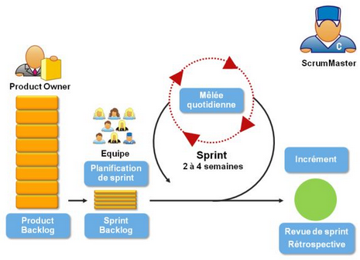
Scrum – Cycle de vie
6
Notes:
6

Slide 7
Scrum - Phases
Phase Initiale :
- Planning.
- Mise en place d'un backlog (liste des tâches à effectuer).
- Définition de l'équipe.
- Analyse des risques - Budget.
Sprint :
- 2 à 4 semaines isolées de toute influence extérieure.
- Un sprint backlog est suivi et réalisé.
- Réunion quotidienne Scrum.
- Réunion post-sprint de présentation des résultats.
Clôture :
- Documentation finale.
- Livraison
7
Notes:
7

Slide 8
Scrum Réalisation d'un Sprint
Activités & organisation de l'équipe
- Elle s'auto-organise, estime, fait les choix et se répartit les tâches pour délivrer le produit partiel
- Elle doit être dans un environnement optimisé pour atteindre l'objectif
- Les tableaux de bord et indicateurs sont actualisés quotidiennement par le Scrum Master et permettent de suivre l'avancement de l'itération.
Méthodes
- L'estimation, l'analyse et la conception sont réalisées avec des méthodes agiles (cartes, index, croquis UML, ...)
- L'accent est mis sur les tests (Test Driven Developpement > mesure d'avancement par les tests, issu de l'XP)
8
Notes:
8

Slide 9
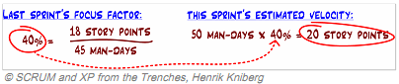
Scrum Estimations, planification, avancement
Estimations :
- par analogie de préférence (utilisation du réalisé comme référence), ou par point de fonction
- Utilisation de méthodes agiles ("planning poker")
Planification
- Le planning doit permettre à l'équipe de "souffler" entre 2 sprints
Exemple : démos & rétrospective le vendredi matin pour le sprint n, planification du sprint n+1 le lundi matin ► vendredi AM libre pour de la veille, …
Les estimations et la planification se basent sur le calcul de la vélocité = (nb de jour/homme disponibles) x (coefficient d'effort)
Le coefficient d'effort est une estimation sur la concentration de l'équipe. Il peut être évalué à partir des sprint précédents.
Par exemple :
9
Notes:
9

Slide 10
Formation, Conseil, Ingénierie
Gestion de projets agiles
10
Notes:
10

Slide 11
Formation, Conseil, Ingénierie
Comment recueillir
et formaliser le besoin ?
11
Notes:
11

Slide 12
Recueil des besoins
12
Problème : attachement à une phase amont durant laquelle on souhaite recueillir et figer l'exhaustivité des besoins. Recueillir efficacement les besoins, c'est avant tout améliorer la qualité des échanges entre toutes les parties prenantes.
Notes:
12
Problèmes :
En général, l'objectif d'un projet est toujours d'obtenir la satisfaction des clients.
Pourtant, une analyse du Standish Group affirme que plus de la moitié des fonctionnalités livrées sont jamais ou rarement utilisées.
De plus, plus de la moitié des défauts constatés sont liés à la qualité des besoins recueillis en amont du projet.
Toutes ces statistiques montrent qu'en grande partie, nous nous communiquons mal.
Une erreur courante dans le recueil des besoins est que l'on reste attaché à une phase amont durant laquelle on souhaite recueillir et figer l'exhaustivité des besoins.
Dans la suite du cours, nous verrons comment assurer un bon recueil des besoins avec des technologies de gestion de projet agile, tout en évitant des erreurs qui nuisent à son efficacité.
Nous avons vu que :
La principale différence entre cycle en V et méthode agile repose sur la notion d'adaptabilité et de réactivité face aux changements.
L'une met le projet au centre quand l'autre mise sur le produit. Chacune de ces méthodes a cependant ses forces et ses faiblesse
La méthode agile place quant à elle la demande du client et l'amélioration continue au cœur du projet.
La planification se veut plus souple et prévoit une co-construction des fonctionnalités en se nourrissant des feedbacks des utilisateurs.

Slide 13
Difficultés
Mauvaise communication :
- acheteurs / utilisateurs - ambiguïté de formulation = différentes interprétations
L'illusoire exhaustivité :
- vouloir décrire intégralement les besoins dès le début.
Défaillance du client :
- expression des besoins réduite au strict minimum.
- indisponibilité du client
13
Notes:
13
Le recueil des besoins est une activité mettant en situation des acteurs qui ont des langages différents et qui n'ont pas les mêmes points de vue sur le produit à développer.
Votre projet débute.
Votre mission N° 1 consiste à bien cerner les besoins exprimés par le demandeur, appelé aussi client (ou utilisateur dans la plupart des cas), via le maître d'ouvrage.
C'est une phase primordiale qui permet de livrer une solution en rapport avec les attentes de ce dernier.
Un demandeur a un besoin réel, certes, mais il peut imaginer ce besoin et l'exprimer d'une manière complètement différente dont vous avez l'habitude (informatique).
Nous avons besoin d'une personne (maître d'ouvrage) qui va recueillir le besoin et qui va le comprendre à sa propre manière, pour finalement en faire une interprétation écrite.
Cependant, cette phase de recueil des besoins s'avère souvent complexe à cause de :
Une mauvaise communication entre client et développeur (le maître d'ouvrage est là pour faciliter la communication)
Une illusoire exhaustivité demandée par le développeur au client (ce qui n'est jamais possible)
La défaillance du client qui est remplacé par le développeur, sur le travail d'expression des besoins (le produit final ne correspondra pas au besoin réel)

Slide 14
Démarche de recueil
Partager une vision
Collaborer avec le client (compétences techniques / comportementales)
Faire émerger le besoin
La boucle de feedback
14
Notes:
14
Pour garantir l'efficacité du recueil des besoins, vous devez traiter plusieurs sous-problèmes :
Comment organiser une réunion de façon efficace avec le client, en faisant émerger ses besoins ?
Les feedbacks du client pendant le projet sont certainement importants, mais comment vous assurer que cela sera pris en compte sans empêcher le bon déroulement du développement
Vous devez enfin produire un dossier d'expression des besoins couvrant plusieurs sujets :
Objet et domaine d'application du projet
Abréviations et terminologies utilisées dans le document
Description des besoins par une liste de fonctionnalités
Points restant ouverts
Ce dossier d’expression de besoin sera ensuite transformé en un cahier des charges qui inclura plus de détails techniques sur les besoins (formalisés par les diagrammes de cas d’utilisation),
et les mesures qui seront assurées pour garantir le recueil continu des besoins du client pendant la réalisation du projet.
Il est très important que le client s'implique activement dans le recueil des besoins tout au long du projet.
En effet, dans un cycle de vie agile, le recueil des besoins n'est pas qu'une phase en amont du projet à l'issue de laquelle tous les besoins seraient recensés.
C'est une activité itérative qui fait émerger les besoins de plus en plus précis au fur et à mesure que le client visualise les fonctionnalités implémentées.

Slide 15
Partager une vision
15
Vision du produit / projet = orientation générale donnée à l'équipe (objectif à atteindre)
La vision repose sur une étude d'opportunité et/ou analyse des besoins.
Cette vision doit être communiquée par le client et partagée par tous (l'absence de vision peut être un facteur d'échec).
Notes:
15
La vision d'un produit ou d'un projet est l'orientation générale donnée à l'équipe, l'objectif global à atteindre, le « cap » à prendre.
Sans objectif, sans vision partagée, l’équipe va errer sans savoir précisément où aller, dans quel but, ni comment y aller.
Les retards sont pris en tout début de projet, parce que l’équipe n’a pas connaissance de cette vision ; elle est alors hésitante, refusant de prendre le risque de se fourvoyer dans une mauvaise direction…
Cette vision repose sur une étude d’opportunité et/ou une analyse de l’existant qui font émerger un besoin :
nouvelle opportunité commerciale
lancement d’un nouveau produit,
limites du produit existant,
alignement du système d’information sur la stratégie de l’organisation.
Puis une étude de faisabilité analyse techniquement et économiquement si le projet peut être démarré. Ces études préalables peuvent également donner lieu à une analyse comparative des produits ou des solutions concurrents, afin d’en mesurer les avantages et les inconvénients et de mieux positionner le produit à développer.

Slide 16
Partager une vision Forme
16
Pourquoi ? Quel est l'objectif stratégique du client ?
Quoi ? Quels sont le périmètre et les contraintes actuels et futurs, du projet ?
Qui ou pour qui ? Quelles sont les parties prenantes du projet ? Qui va utiliser le produit ? A qui va bénéficier le projet ? A toute personne impactée ou qui peut impacter le déploiement d'un produit, y compris l'équipe de réalisation.
Comment ? Comment l'équipe va-t-elle réaliser le produit : va-t-elle le faire ? Le faire-faire ? Ou l'acheter ? Il s'agit ici de proposer une solution technique, un calendrier, un budget, de recenser les ressources nécessaires, de déterminer la méthodologie qui sera mise en œuvre.
Notes:
16
Ainsi, à l’issue de ces étapes préliminaires, la vision du projet peut répondre aux quatre questions suivantes :
1. Pour quoi ? Quel est l’objectif stratégique du client ?
2. Quoi ? Quels sont le périmètre et les contraintes, actuels et futurs, du projet ?
3. Qui ou pour qui ? Qui sont les parties prenantes du projet ? Qui va utiliser le produit ? A qui va bénéficier le produit ? A toute personne impactée ou qui peut impacter le déploiement d’un produit, y compris l’équipe de réalisation.
4. Comment ? Comment l’équipe va-t-elle réaliser le produit ? On pourrait proposer une brève ébauche de solution technique
Une fois la vision communiquée par le client et partagée par tous, l’équipe de réalisation prend son cap ; et l’on sait, compte tenu de l’incertitude des projets, qu’il faudra démarrer
en « spéculant », c’est-à-dire en faisant des hypothèses, et assurer, petit à petit, sa progression et son rythme d’avancement.
L’absence de vision peut être une cause d’échec d’un projet !

Slide 17
Partager une vision Forme (2)
17
Exercice de l'Elevator statement (Geoffrey Moore)
- L'utilisateur …
- … a un besoin … - … que le produit que nous allons développer, qui est un produit de type … - … va satisfaire ainsi …
- … contrairement à d'autres, ou par rapport à la solution existante …
- … donc se positionne de cette façon
Notes:
17
La meilleure démonstration du fait que l’équipe s’est bien approprié la vision, c’est
l’exercice de l’elevator statement
vous rencontrez votre patron dans un ascenseur, il dispose de peu de temps et vous demande sur quel projet vous travaillez en ce
moment ; vous avez deux minutes pour lui donner une « vision » complète du projet.
Vous pourrez employer un style d’expression comme suit :
L’utilisateur …
… a un besoin …
… que le produit que nous développons, qui est un produit de type …
… va satisfaire ainsi …
… contrairement à d’autres, ou par rapport à la solution existante…
… donc se positionne de cette façon.
Un exemple concrète pour appliquer le style :
Les jeunes diplômés niveau bac + 5…
… qui souhaitent postuler en ligne dans notre société, consulter des offres d’emploi et déposer des candidatures spontanées…
… disposent d’un site de recrutement, au travers d’un portail corporate…
… qui leur offre quotidiennement des offres mises à jour ainsi que des informations sur l’actualité de la société…
… contrairement à la presse quotidienne, moins rapide et pas interactive, notre site offre la possibilité de transmettre en temps réel leur lettre de motivation et leur CV ainsi que la possibilité de s’abonner aux offres en fonction d’un profil…
… c’est une application Web, accessible 24 h sur 24, actualisée quotidiennement, reflet du dynamisme de notre société et de sa proximité avec les jeunes diplômés.

Slide 18
Partager une vision Forme (2)
Exemple :
– Les jeunes diplômés niveau bac + 2…
– …qui souhaitent postuler en ligne dans notre société, consulter des offres d’emploi et déposer des candidatures spontanées…
– …disposent d’un site de recrutement, au travers d’un portail corporate…
– …qui leur offre quotidiennement des offres mises à jour ainsi que des informations sur l’actualité de la société,…
– …contrairement à la presse quotidienne, moins rapide et pas interactive, notre site offre la possibilité de transmettre en temps réel leur lettre de motivation et leur CV ainsi que la possibilité de s’abonner aux offres en fonction d’un profil,…
– …c’est une application web, accessible 24 h sur 24, actualisée quotidiennement, reflet du
dynamisme de notre société et de sa proximité avec les jeunes diplômés.
18
Notes:
18
La meilleure démonstration du fait que l’équipe s’est bien approprié la vision, c’est
l’exercice de l’elevator statement
vous rencontrez votre patron dans un ascenseur, il dispose de peu de temps et vous demande sur quel projet vous travaillez en ce
moment ; vous avez deux minutes pour lui donner une « vision » complète du projet.
Vous pourrez employer un style d’expression comme suit :
L’utilisateur …
… a un besoin …
… que le produit que nous développons, qui est un produit de type …
… va satisfaire ainsi …
… contrairement à d’autres, ou par rapport à la solution existante…
… donc se positionne de cette façon.
Un exemple concrète pour appliquer le style :
Les jeunes diplômés niveau bac + 5…
… qui souhaitent postuler en ligne dans notre société, consulter des offres d’emploi et déposer des candidatures spontanées…
… disposent d’un site de recrutement, au travers d’un portail corporate…
… qui leur offre quotidiennement des offres mises à jour ainsi que des informations sur l’actualité de la société…
… contrairement à la presse quotidienne, moins rapide et pas interactive, notre site offre la possibilité de transmettre en temps réel leur lettre de motivation et leur CV ainsi que la possibilité de s’abonner aux offres en fonction d’un profil…
… c’est une application Web, accessible 24 h sur 24, actualisée quotidiennement, reflet du dynamisme de notre société et de sa proximité avec les jeunes diplômés.

Slide 19
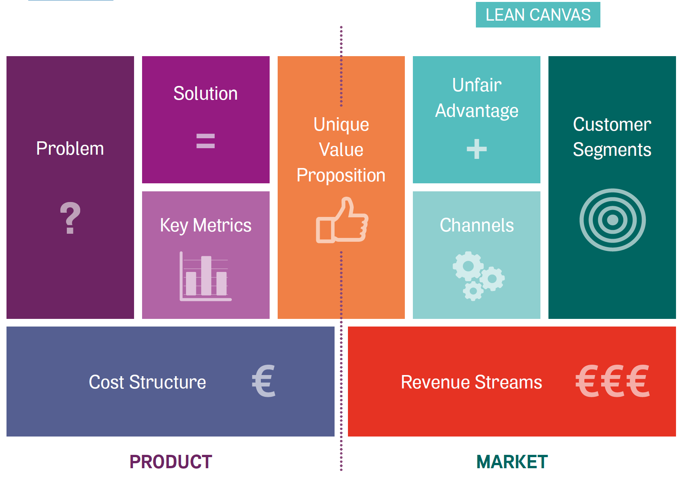
Partager une vision Méthodologie (Lean Canvas)
19
Le lean canvas, mis au point par Ash Maurya, se compose de deux grandes zones : la partie de gauche étant centrée sur le produit, la partie de droite sur le marché.
Notes:
19
Le Lean Canvas est un outil créé en 2010 par Ash Maurya, entrepreneur américain et auteur du livre La méthode Running Lean.
Son objectif est la mise en pratique de la méthode du Lean Startup, largement utilisée par les startups.
Il permet de formaliser votre projet de manière simple - en quelques mots - et d'y revenir autant de fois que nécessaire pour l'ajuster, l'enrichir, le faire pivoter.
Le Lean Canvas concerne davantage les startups ou les entreprises voulant se développer par la méthode du Lean Startup, c’est-à-dire par itération
Le “Lean Startup” est une approche entrepreneuriale de création de produit ou service. Elle repose sur l’apprentissage du marché, l’expérimentation scientifique et le design itératif.
Il a pour objectif de valider le modèle économique d'un produit sur le marché.

Slide 20
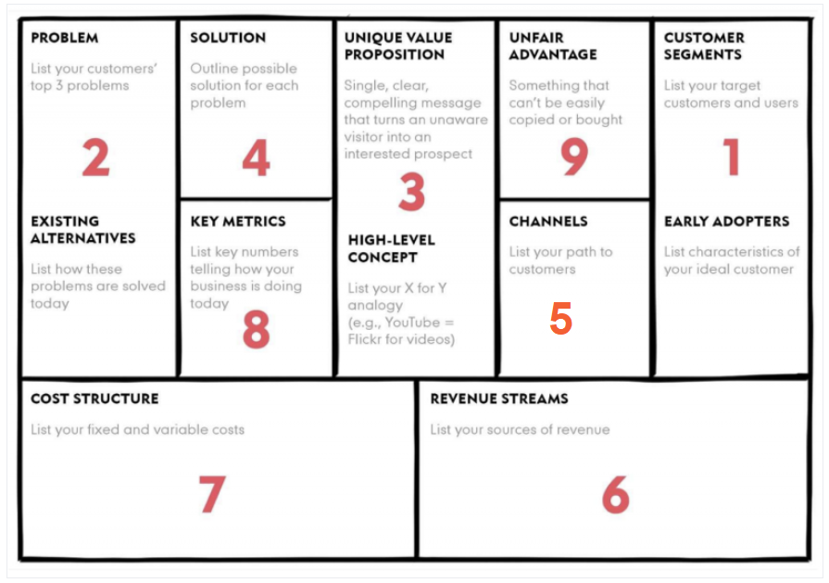
Partager une vision Méthodologie (Lean Canvas)
20
Notes:
20
Il y a un ordre recommandé pour remplir le Lean Canvas :
Premièrement Le segment clientèle auquel on va s’adresser
Deuxièmement, le ou les problèmes qu’on va résoudre
Troisièmement la proposition valeur unique pour résoudre ces problèmes
Quatrièmement, la solution ou les solutions qu’on propose pour répondre à ses problèmes
Cinquièmement les canaux par lesquels les utilisateurs vont utiliser la solution
Sixièmement le flux de revenu, comment l’argent va-t-il rentrer
Septièmement, la structure des coût
Huitième mènent, les indicateurs clés pour savoir qu’on va dans la bonne direction
Neuvièmement l’avantage déloyal, montrer que vous êtes la bonne personne pour le faire
les « early adopters (Adopteurs précoces, utilisateurs précoces/pionniers, premier utilisateur) », c’est-à-dire les personnes / entreprises qui aiment tester toutes les nouveautés et qui servent de locomotives pour les autres.

Slide 21
Partager une vision Méthodologie (Lean Canvas)
21
Segment utilisateur : qui sera la cible de notre produit ? Qui sont nos potentiels early adopters ?
Problème : quel est le top 3 des problèmes que nous cherchons à résoudre pour nous, early adopters supposés.
Proposition unique de valeur : la proposition de valeur est la raison qui doit pousser vos prospects à devenir des utilisateurs. En quoi résolvez-vous leurs problèmes ?
Solution : quelles sont les 3 grandes fonctionnalités qui vont répondre aux problèmes de nos early adopters ?
Canal : quels sont les canaux gratuits et payants que vous pouvez utiliser pour atteindre vos futurs utilisateurs ?
Métriques : quelles sont les métriques que vous allez mesurer pour valider ou invalider vos hypothèses ? (NPS, AARRR, chiffre d’affaires...)
Coûts : quels sont vos coûts fixes et variables ?
Revenu : quel est le modèle économique ?
Avantages concurrentiels : qu’est ce qui vous rend plus performant que vos concurrents pour traiter les problèmes identifiés ? (Connaissance technique, carnet d’adresse, marque).
Notes:
21
Si l’on décrypte chacune des cases :
Le problème: Vous devez vous poser la question : Quel est le problème que vous cherchez à résoudre ? Il est important de bien identifier le problème que l’on va résoudre pour notre cible.
Segments de clientèles : Quelle est la cible de votre produit ? Qui va en bénéficier ?
Attention : il est important d’être précis lorsque vous définissez la cible car le but, in fine, est bien de faire tester votre produit ou offre. Donc attention à ne pas prendre une cible trop large.
Proposition de valeur unique : Quelle est l’offre qui va pousser vos prospects à devenir des utilisateurs de votre produit ? La proposition de valeur est une phrase assez courte qui doit résumer le bénéfice que vous apportez à votre cible.
Solution : Quelle est la solution qui va permettre de résoudre le problème que rencontre votre cible ? La solution peut être une hypothèse, une description de fonctionnalités et pas forcément une description détaillée d’un produit ou d’un service.
Canaux de distribution: Quels sont les canaux que vous allez utiliser pour entrer en contact avec vos utilisateurs et faire connaître votre produit ? Par exemple, cela peut-être via les réseaux sociaux, la presse, etc…
Sources de revenus : Comment allez-vous gagner de l’argent ? Quel est le modèle économique ?
Coûts : Quels sont les coûts de fabrication de votre produit/offre ? Quels sont les coûts fixes, variables ? Il est important d’avoir une idée des postes de coûts.
Indicateurs de performance (KPI): Quels sont les que vous allez suivre pour mesurer votre capacité à délivrer de la valeur à vos clients ? Les indicateurs doivent être simples et efficaces, ne cherchez pas à créer une usine à gaz avec beaucoup d’indicateurs, 2/3 indicateurs sont suffisantindicateurss pour commencer.
Avantage compétitif: En quoi votre produit/offre est incontournable ? L’avantage compétitif est l’atout qui vous permet de valider le couple produit/marché plus rapidement que les inévitables concurrents.
les « early adopters (Adopteurs précoces, utilisateurs précoces/pionniers, premier utilisateur) », c’est-à-dire les personnes / entreprises qui aiment tester toutes les nouveautés et qui servent de locomotives pour les autres.

Slide 22
Partager une vision Toolbox
22
Product Vision board : http://www.romanpichler.com/tools/vision-board/
Business Model Generation : https://strategyzer.com/canvas/business-model-canvas
Outils en ligne : https://leanstack.com/
Validation board : https://www.leanstartupmachine.com/validationboard/
Notes:
22
Travailler sur deux projet :
Création d’une application de conciergerie offrant plusieurs Prestations :
Restauration
Garde d’enfant
Pharmacie
Superette
Commerces de proximité
Cosmétique
Shopping apperitf
Aperitif
Un utilisateur peut soit un administrateur, un client, ou un prestataire (un commerçant)
Création d’une application Echange de Livre
Un utilisateur peut soit un administrateur, un client

Slide 23
Collaborer avec le client
23
Client = un représentant des utilisateurs du produit.
Plusieurs niveaux de représentation selon la structure ou la taille de l'organisation : chef de projet, utilisateur, utilisateur final, commanditaire, maître d'ouvrage, responsable d'applications, product owner, …
Pour une collaboration fructueuse, le client doit développer 2 types de compétences :
- techniques : expression et recueil des besoins.
- comportementales : favorisant la collaboration.
Notes:
23

Slide 24
Collaborer avec le client Compétences techniques du client
24
Il communique sa vision : une échéance à respecter comme seul objectif n'a pas beaucoup de sens si l'équipe ne connaît pas les enjeux au delà de l'échéance.
Il décrit les fonctionnalités : fournir une description apportant de la valeur ajoutée aux utilisateurs. Une description suffisamment détaillée pour une bonne compréhension mais conserve une granularité grossière pour pouvoir être estimée en charge.
Il connaît les priorités : les éléments ayants le plus de valeur ajoutée (tout ne peut être prioritaire). Il est capable d'arbitrer, en tenant compte des contraintes techniques (risques, impacts, coût de développement..).
Il peut changer d'avis : hiérarchiser les activités est une tâche difficile. Le client peut changer d'avis en cours de projet et changer le périmètre fonctionnel (avec des arbitrages).
Notes:
24

Slide 25
Collaborer avec le client Compétences comportementales ou savoir-être
25
Il collabore : fortement impliqué, participe aux réunions, partie prenante de l'équipe grâce à son expertise métier.
Il est exigeant avec l'équipe de réalisation mais exprime sa confiance en l'équipe (acquise grâce à des livraisons fréquences). Il doit voir des résultats intermédiaires concrets et tester régulièrement.
Il soutien l'équipe et a de la reconnaissance.
Sans compétence spécifique, en adoptant un comportement collaboratif, le client obtient de meilleur résultat de l'équipe (partenariat fonctionnel / technique).
Notes:
25

Slide 26
Faire émerger le besoin Ce qui doit être exprimé
26
Un besoin est défini à partir des objectifs et de la vision.
Un besoin n'est pas uniquement une fonction assurée par le système (enregistrer une commande, créer une fiche produit) ; c'est aussi la capacité du système d'assurer efficacement cette fonction, les conditions opérationnelles (disponibilité, évolutivité, performances) ; le besoin se définit également par les services associés (modalités d'exploitation, support utilisateurs) et par les contraintes d'utilisation (ergonomie, organisation des utilisateurs, leur implantation géographique,...)
Notes:
26

Slide 27
Faire émerger le besoin Ce qui doit être exprimé (2)
La fonctionnalité à remplir
La priorité
Ce qui doit
Être exprimé
Les services associés
Les conditions opérationnelles
Les contraintes d'utilisation
27
Notes:
27
Ce qui doit être exprimé ne se limite pas à recenser ce qui est explicitement exprimé par le client, mais également à capter tout ce qui est implicite ou non dit : « une évidence ! » pour le client.
Tous les besoins n’étant pas explicitement exprimés par le client, leur recueil ne peut se dérouler en une seule étape ; les besoins émergent au fur et à mesure :
Parce qu’entre la représentation qu’a le client de son futur produit, la difficulté éventuelle qu’il rencontre à le décrire, l’interprétation possible de cette description par l’équipe de réalisation et l’outil qui lui est livré au final, nombreuses sont les occasions de perdre le besoin réel.
Un besoin initial s’affine lorsque l’on visualise les premiers écrans qui s’enchaînent ; le client est ainsi mieux à même de réagir et de préciser ce qu’il souhaite vraiment et ce qu’il ne souhaite pas, en fonction de ce qu’il voit. Et l’on ne connaît jamais a priori la réaction du client !
Parce qu’une idée initiale peut, après discussion et analyse, s’avérer inutile, trop coûteuse ou n’être qu’un souhait secondaire.
Parce que tous les besoins n’ont pas la même priorité et qu’il faut régulièrement arbitrer sur le report éventuel de telle ou telle fonctionnalité.
Parce que le marché est instable et que l’organisation doit être réactive face à ses fluctuations. On ne sait donc pas à quel moment du cycle de vie peut intervenir une nouvelle demande correspondant à un nouveau besoin.
Parce que l’effet tunnel constaté lors de nombreux projets fait que le produit livré n’est plus en adéquation avec le marché au moment où il est livré ; de nouveaux besoins ont pu apparaître ou le besoin initial a pu évoluer entre temps.
L'effet tunnel : C'est lorsque pendant toute la durée du projet, le maître d'ouvrage et le maître d’œuvre ne se parlent pas
Parce que si l’on accepte d’introduire une nouvelle demande, le client devra peut-être renoncer à un autre besoin déjà exprimé pour respecter son budget ou l’échéance qu’il a fixée.
Face à ce constat, le recueil et la hiérarchisation des besoins ne peuvent que s’inscrire dans une démarche itérative
Dans la gestion d’un projet agile, les besoins émergent toujours au fur et à mesure.
Ainsi, le recueil et la hiérarchisation des besoins ne peuvent que s’inscrire dans une démarche itérative.
Lors de votre réunion avec le client, vous pouvez appliquer une technique de neuf cases.
Cette technique est une démarche interactive d’interrogation du client, pour établir un dialogue utile et faciliter la compréhension de son « vrai » problème et de ses « vrais » besoins.

Slide 28
Techniques de recueil
28
Plusieurs techniques sont possibles (combinées ou utilisées individuellement) :
- En amont du projet : brainstorming, analyse de la concurrence (benchmark).
- Pour affiner le besoin : interview, atelier facilité (workshop).
- Pour la description détaillée : analyse de l'existant, observation du comportement de l'utilisateur (en situation), qcm.
Le choix tient compte :
- des utilisateurs (nombre, localisation, disponibilité),
- de l'étape de recueil (largeur, profondeur),
- des caractéristiques du produit (interface, traitements internes)
Notes:
28
Le brainstorming ou « remue-méninges » : idéal pour « défricher » les besoins encore flous et mal organisés des utilisateurs lors du démarrage d’un projet,
son principe consiste à organiser une ou plusieurs réunions courtes durant lesquelles chaque participant est autorisé à dire tout ce qui lui paraît important pour le projet.
L’idée est que personne ne se censure, on élargit, là encore, le domaine des possibles.
Un facilitateur amène le groupe à hiérarchiser les résultats. Le cas échéant, on réduira le périmètre
par la suite, d’où la distinction entre besoin initial et besoin à traiter.
On pourra utiliser des outils de mind mapping. Le mind mapping est une façon de représenter graphiquement des idées, concepts ou informations.
La technique du schéma heuristique ou carte mentale (mind map) part d’une idée centrale ou d’une question, et permet d’organiser et de représenter
l’information d’une manière visuelle et structurée de telle façon qu’elle invite à la découverte de nouvelles idées ou informations..
L’analyse de la concurrence ou « benchmark » : « L’offre suscite le besoin ! » C’est un des meilleurs moyens de découvrir ses propres besoins.
De même qu’une analyse des progiciels du marché ouvre le champ des fonctionnalités possibles.
Lorsqu’on veut affiner le besoin, on réduit le périmètre d’investigation ; on privilégiera
alors les interviews et les ateliers facilités.
L’interview : c’est la technique la plus directe pour approfondir les besoins, mais peut-être pas la plus simple, puisqu’elle nécessite une certaine expérience et un réel
savoir-faire. On aura, au préalable, préparé un questionnaire pour guider et optimiser l’entretien.
L’atelier facilité ou workshop : forum d’échanges, un groupe de travail se réunit pour travailler sur un thème donné ou sur un groupe de besoins.
Le rôle de l’animateur, l’organisation matérielle ou l’équipement de la salle, le processus structuré (convocation, rédaction des comptes rendus et validation), sont des facteurs clés de la réussite de ces ateliers.
L’objectif est de conduire à une prise de décision consensuelle
L’analyse de l’existant : il s’agit, ici, d’examiner les applications existantes pour en évaluer les forces et les faiblesses, et de mettre au point la stratégie d’évolution :
doit on réutiliser certaines fonctions ? Dans quelle proportion doit-on remplacer des fonctions existantes ? Comment les améliorer ? On parle souvent de gap analysis.
L’observation du comportement de l’utilisateur « en situation » : souvent utilisée par les ergonomes, cette technique est efficace pour bien comprendre le comportement des utilisateurs sur leur poste de travail ou autour du poste de travail.
En notant toutes les astuces qu’un utilisateur trouve pour compenser les manques d’une application (Postit, carnets, notes…), on prend la mesure de ses limites et de ses failles qu’il faudra combler.
On peut apprécier l’application rigoureuse de telle procédure ou, au contraire, comprendre pourquoi elle est partiellement appliquée voire totalement contournée
Le questionnaire est une autre technique encore utilisée mais dont on a peut-être un peu abusé à une certaine époque, notamment lorsqu’on sondait la satisfaction des utilisateurs pour faire évoluer une application.
Il permet de recueillir rapidement les avis de plusieurs personnes sur un certain nombre de points.
Combinant questions fermées, ciblées, et questions ouvertes, le questionnaire doit envisager toutes les alternatives et ne pas induire les réponses.
Anonyme ou non, il reste cependant restrictif, même avec des questions ouvertes.
Dans une approche agile, l’équipe de réalisation privilégie le contact direct, en face à face, avec le client ou les utilisateurs, qui expriment eux-mêmes leurs besoins.
Le temps non consommé à la longue description des besoins est utilement consacré au dialogue, à la levée des ambiguïtés, à la rédaction des scénarios de tests, au développement et à la validation avec le client.
Les longues descriptions sont aussi volontiers troquées contre des exemples, repris pour les scénarios de tests.
Une autre façon de dire : le temps économisé est consacré à l’élaboration des tests qui deviennent des livrables complémentaires
des spécifications ; on parle de tests driven requirements. Le recueil des besoins n’est plus une étape formelle limitée dans le temps au début du projet, mais fait partie intégrante
du processus de réalisation.

Slide 29
Techniques de recueil Brainstorming - Benchmark
29
Brainstorming : réunions courtes où tout les participants s'expriment + un facilitateur.
- Idéal pour défricher les besoins encore flous ou mal organisés.
- Outils : Mind Mapping (Mind Jet, X-Mind, Coggle etc...)
- Représenter graphiquement des idées, concepts ou informations => partir d'une idée centrale ou une question et organiser/représenter l'information de manière visuelle et structurée.
Benchmark : Analyse de la concurrence
Notes:
29
Le brainstorming ou « remue-méninges » : idéal pour « défricher » les besoins encore flous et mal organisés des utilisateurs lors du démarrage d’un projet,
son principe consiste à organiser une ou plusieurs réunions courtes durant lesquelles chaque participant est autorisé à dire tout ce qui lui paraît important pour le projet.
L’idée est que personne ne se censure, on élargit, là encore, le domaine des possibles.
Un facilitateur amène le groupe à hiérarchiser les résultats. Le cas échéant, on réduira le périmètre
par la suite, d’où la distinction entre besoin initial et besoin à traiter.
On pourra utiliser des outils de mind mapping. Le mind mapping est une façon de représenter graphiquement des idées, concepts ou informations.
La technique du schéma heuristique ou carte mentale (mind map) part d’une idée centrale ou d’une question, et permet d’organiser et de représenter
l’information d’une manière visuelle et structurée de telle façon qu’elle invite à la découverte de nouvelles idées ou informations..
L’analyse de la concurrence ou « benchmark » : « L’offre suscite le besoin ! » C’est un des meilleurs moyens de découvrir ses propres besoins.
De même qu’une analyse des progiciels du marché ouvre le champ des fonctionnalités possibles.
Lorsqu’on veut affiner le besoin, on réduit le périmètre d’investigation ; on privilégiera
alors les interviews et les ateliers facilités.
L’interview : c’est la technique la plus directe pour approfondir les besoins, mais peut-être pas la plus simple, puisqu’elle nécessite une certaine expérience et un réel
savoir-faire. On aura, au préalable, préparé un questionnaire pour guider et optimiser l’entretien.
L’atelier facilité ou workshop : forum d’échanges, un groupe de travail se réunit pour travailler sur un thème donné ou sur un groupe de besoins.
Le rôle de l’animateur, l’organisation matérielle ou l’équipement de la salle, le processus structuré (convocation, rédaction des comptes rendus et validation), sont des facteurs clés de la réussite de ces ateliers.
L’objectif est de conduire à une prise de décision consensuelle
L’analyse de l’existant : il s’agit, ici, d’examiner les applications existantes pour en évaluer les forces et les faiblesses, et de mettre au point la stratégie d’évolution :
doit on réutiliser certaines fonctions ? Dans quelle proportion doit-on remplacer des fonctions existantes ? Comment les améliorer ? On parle souvent de gap analysis.
L’observation du comportement de l’utilisateur « en situation » : souvent utilisée par les ergonomes, cette technique est efficace pour bien comprendre le comportement des utilisateurs sur leur poste de travail ou autour du poste de travail.
En notant toutes les astuces qu’un utilisateur trouve pour compenser les manques d’une application (Postit, carnets, notes…), on prend la mesure de ses limites et de ses failles qu’il faudra combler.
On peut apprécier l’application rigoureuse de telle procédure ou, au contraire, comprendre pourquoi elle est partiellement appliquée voire totalement contournée
Le questionnaire est une autre technique encore utilisée mais dont on a peut-être un peu abusé à une certaine époque, notamment lorsqu’on sondait la satisfaction des utilisateurs pour faire évoluer une application.
Il permet de recueillir rapidement les avis de plusieurs personnes sur un certain nombre de points.
Combinant questions fermées, ciblées, et questions ouvertes, le questionnaire doit envisager toutes les alternatives et ne pas induire les réponses.
Anonyme ou non, il reste cependant restrictif, même avec des questions ouvertes.
Dans une approche agile, l’équipe de réalisation privilégie le contact direct, en face à face, avec le client ou les utilisateurs, qui expriment eux-mêmes leurs besoins.
Le temps non consommé à la longue description des besoins est utilement consacré au dialogue, à la levée des ambiguïtés, à la rédaction des scénarios de tests, au développement et à la validation avec le client.
Les longues descriptions sont aussi volontiers troquées contre des exemples, repris pour les scénarios de tests.
Une autre façon de dire : le temps économisé est consacré à l’élaboration des tests qui deviennent des livrables complémentaires
des spécifications ; on parle de tests driven requirements. Le recueil des besoins n’est plus une étape formelle limitée dans le temps au début du projet, mais fait partie intégrante
du processus de réalisation.

Slide 30
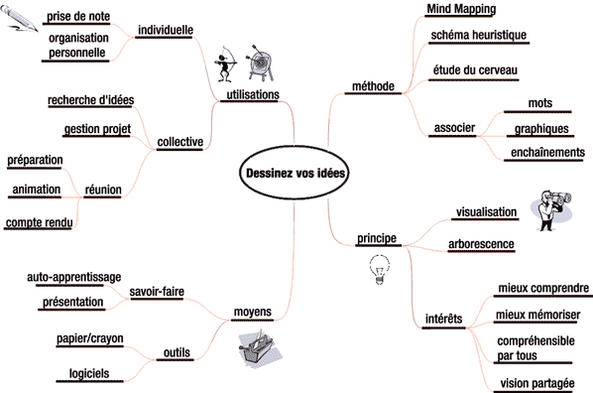
Techniques de recueil Brainstorming (Mind Map)
30
Notes:
30

Slide 31
Techniques de recueil Interview
31
Technique directe pour approfondir le besoin. Préparer au préalable un questionnaire pour guider et optimiser l'entretien.
Penser à croiser les données de plusieurs entretiens
Technique des 9 cases (Solution Selling)
Notes:
31

Slide 32
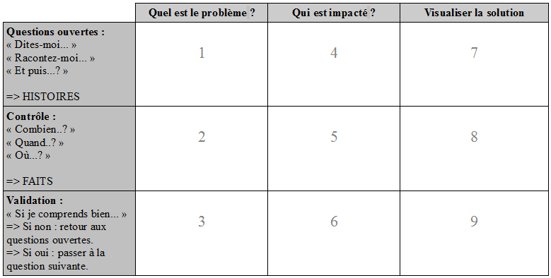
Techniques de recueil Interview (Techniques des 9 cases)
32
Notes:
32
Dans la gestion d’un projet agile, les besoins émergent toujours au fur et à mesure.
Ainsi, le recueil et la hiérarchisation des besoins ne peuvent que s’inscrire dans une démarche itérative.
Lors de votre réunion avec le client, vous pouvez appliquer une technique de neuf cases.
Cette technique est une démarche interactive d’interrogation du client, pour établir un dialogue utile et faciliter la compréhension de son « vrai » problème et de ses « vrais » besoins.
L’objectif est d’arriver à la case 9 en passant par les différentes étapes.
Le client commence par raconter des « histoires » sur son métier, ses difficultés.
Il s’agit de questions ouvertes (1) pour explorer et comprendre.
Des questions de contrôle (2) permettent de clarifier, d’apporter des précisions.
L’interviewer doit ensuite valider sa bonne compréhension et synthétiser l’essentiel par la reformulation ; cette étape (3) permet de lever toute ambiguïté.
Si la synchronisation s’opère (le client est compris par l’interviewer), ce dernier peut passer à l’étape suivante et tenter de comprendre qui est impacté par le problème et comment il est impacté (4).
Le processus de contrôle et de validation est ensuite le même (5 et 6).
Si la compréhension n’est pas totale, il doit revenir aux étapes 1 et 2.
Lorsque le problème est bien identifié et les impacts mesurés, l’objectif suivant est d’amener le client à se représenter la solution idéale.
Sans qu’il soit nécessaire, pour lui, d’élaborer la solution, il peut cependant visualiser un environnement où le problème n’existe plus.
Les neuf cases sont une technique d’interrogation de “Solution Selling”.
Commencez dans la première rangée, première colonne, case 1.=> 9.
Le client répond en vous racontant des « histoires ». - Demandez plus de détails, des faits avec des questions de CONTROLE.
Vérifiez que vous avez bien compris par résumer ce que vous avez compris et de
demander le client si c’est bien ce qu’il veut dire. Si la réponse est NON, demandez le client de vous expliquer ce qu’il manque, vous allez de nouveau aux questions ouvertes.Si la réponse est OUI vous pouvez choisir de rester dans la même colonne ou d’avancer dans la colonne suivante.
Explorez les 3 sujets en séquence :
• Comprendre le vrai problème
• Comprendre qui est impacté et comment par le problème
• Créer une vision du monde ou le problème est résolu.
Dans « Visualiser la Solution » ne demandez pas simplement « Dites-moi quelle est la
solution ». Demandez au client d’imaginer un monde où le problème n’existe plus.
Qu’est-ce qu’il voit ? Qu’est-ce qu’il entend ? Qu’est-ce qu’il fait ? Comment est-ce
que lui et les autres personnes impactées font leur boulot ?
Des neuf cases aux « User Stories » :
Un format typique est « Comme un <rôle> je veux <faire quelque chose> pour <but>
Qui est impacté => Rôles.
Description du futur => Rôles qui font quelque chose
Visualiser la solution => Les buts et tests de recette
Faits => Besoins non-fonctionnels, règles métier, détails du story
Usage avancé :
Beaucoup de clients démarrent dans la case 9 : ils connaissent déjà la solution, il leur
faut « juste » quelqu’un pour implémenter la solution. Ils croient que tous leurs
problèmes seront résolus. Souvent, ce n’est pas aussi facile : ils reçoivent ce qu’ils ont
demandé, pas ce dont ils ont besoin.
Votre tâche est de les ramener vers la case 1 pour bien comprendre le problème. La meilleure façon de faire cela est de leur demander des tests de recette : « Si nous implémentons cette solution, comment est-ce que vous allez savoir/tester que votre problème est bien résolu ? » A partir de la réponse, vous pouvez commencer à poser
des questions ouvertes : « Est-ce que vous pouvez m'en dire plus sur ce test ? » ou
« Comment est-ce que ce test vous démontre que le problème a été résolu ? »

Slide 33
Techniques de recueil Workshop
33
Forum d'échanges
Groupe de travail réuni sur un thème donné (architecture ou autre).
Un animateur organise les processus et prévoit l'équipement adéquat
Notes:
33

Slide 34
Techniques de recueil Analyse de l'existant
34
Examiner les applications existantes pour évaluer les forces et faiblesses.
Mettre au point la stratégie d'évolution (gap analysis) :
- Quelles sont les fonctions à réutiliser ?
- Que doit-on remplacer ?
- Comment les améliorer ?
…
Notes:
34

Slide 35
Techniques de recueil Observation du comportement
35
Observer l'utilisateur en situation sur son poste de travail : pratiques, outils complémentaires, ergonomie
Possibilité d’émettre un questionnaire à un ensemble d'utilisateurs avec des questions ouvertes/fermées.
Dans une approche agile, on privilégie le contact direct.
Notes:
35

Slide 36
Techniques de recueil Organiser les rôles
36
Associer un besoin à un contributeur.
Formalisation : Matrice RACI
R : responsable de la description du besoin
A : approbateur, de qui R doit obtenir la validation
C : contributeur, à qui R peut demander une contribution
I : Informé de l'existence d'un besoin
Outils : Tableau Excel (modèle RACI existant)
Notes:
36
Au cours d’un projet, il peut arriver de se demander « qui fait quoi », « qui est censé faire quoi », ou encore « qui est responsable de quoi ».
En effet, sans une définition claire des rôles et responsabilités, certaines personnes ont tendance à se déresponsabiliser.
Pour prévenir cette situation, que ce soit au cours d’un projet, ou lors de la définition d’un processus, nous avons recours à un outil à la fois simple et efficace : la matrice RACI.
Qu’est-ce qu’une matrice RACI ?
Le RACI est un outil qui sert à déterminer les rôles et responsabilités de chaque acteur d’un projet.
C’est un moyen efficace de communication et de planification qui vous aidera à assurer un meilleur déroulement des taches.
Il s’agit donc de donner à chaque membre de l’équipe un niveau de responsabilité en fonction des tâches du projet.
Le nom de la matrice (RACI) est un acronyme dont chaque lettre correspond à une des responsabilités précises :
Responsible (réalisateur)
Le terme français le plus adapté ici est le réalisateur (et pas le responsable).
Dans cette case, nous mettons la personne (ou les personnes), qui doit exécuter la tâche et effectuer le travail.
le « R » a donc la responsabilité de faire le travail et de mener à bien la tâche assignée avec les moyens dont il dispose.
En cas de problème, ou d’insuffisance de moyens et de ressources, le « R » doit s’adresser au « A ».
Accountable (approbateur)
le « A » est la personne tenue responsable de la réussite ou l’échec de la tâche.
C’est lui le responsable de l’atteinte des objectifs et celui qui rend les comptes.
Le « A » est souvent le supérieur hiérarchique du « R », et il est aussi possible dans certains cas de cumuler les rôles « R » et « A ».
Cependant, il est à noter que dans le niveau le plus haut d’un projet, on ne peut avoir qu’un seul « A ».
Consulted (consulté)
Dans cette case, nous mettons les personnes à consulter pour donner leur avis.
Si nous avions renseigné cette case, cela veut dire que nous sommes obligatoirement tenus de consulter ces personnes avant de prendre une décision.
Ces personnes, consultants, et contrairement aux personnes informées, sont tenus d’agir en répondant à la consultation.
Informed (informé)
Il s’agit là de mettre la (ou les personnes) qui doit être informée (bien comme il faut), de la progression d’une tâche donnée.
On ne met pas dans cette case, toutes les personnes qui ont accès à l’information ou qui sont destinataires d’un email général.
Cette information doit être poussée et assurée par le billet d’une action définie.
Les personnes informées ne sont pas tenues de faire une action

Slide 37
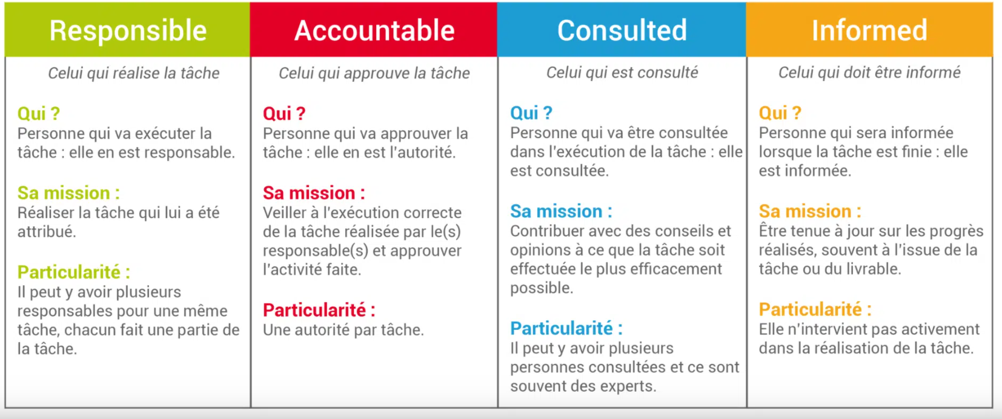
Techniques de recueil Organiser les rôles
37
Notes:
37
Au cours d’un projet, il peut arriver de se demander « qui fait quoi », « qui est censé faire quoi », ou encore « qui est responsable de quoi ».
En effet, sans une définition claire des rôles et responsabilités, certaines personnes ont tendance à se déresponsabiliser.
Pour prévenir cette situation, que ce soit au cours d’un projet, ou lors de la définition d’un processus, nous avons recours à un outil à la fois simple et efficace : la matrice RACI.
Qu’est-ce qu’une matrice RACI ?
Le RACI est un outil qui sert à déterminer les rôles et responsabilités de chaque acteur d’un projet.
C’est un moyen efficace de communication et de planification qui vous aidera à assurer un meilleur déroulement des taches.
Il s’agit donc de donner à chaque membre de l’équipe un niveau de responsabilité en fonction des tâches du projet.
Le nom de la matrice (RACI) est un acronyme dont chaque lettre correspond à une des responsabilités précises :
Responsible (réalisateur)
Le terme français le plus adapté ici est le réalisateur (et pas le responsable).
Dans cette case, nous mettons la personne (ou les personnes), qui doit exécuter la tâche et effectuer le travail.
le « R » a donc la responsabilité de faire le travail et de mener à bien la tâche assignée avec les moyens dont il dispose.
En cas de problème, ou d’insuffisance de moyens et de ressources, le « R » doit s’adresser au « A ».
Accountable (approbateur)
le « A » est la personne tenue responsable de la réussite ou l’échec de la tâche.
C’est lui le responsable de l’atteinte des objectifs et celui qui rend les comptes.
Le « A » est souvent le supérieur hiérarchique du « R », et il est aussi possible dans certains cas de cumuler les rôles « R » et « A ».
Cependant, il est à noter que dans le niveau le plus haut d’un projet, on ne peut avoir qu’un seul « A ».
Consulted (consulté)
Dans cette case, nous mettons les personnes à consulter pour donner leur avis.
Si nous avions renseigné cette case, cela veut dire que nous sommes obligatoirement tenus de consulter ces personnes avant de prendre une décision.
Ces personnes, consultants, et contrairement aux personnes informées, sont tenus d’agir en répondant à la consultation.
Informed (informé)
Il s’agit là de mettre la (ou les personnes) qui doit être informée (bien comme il faut), de la progression d’une tâche donnée.
On ne met pas dans cette case, toutes les personnes qui ont accès à l’information ou qui sont destinataires d’un email général.
Cette information doit être poussée et assurée par le billet d’une action définie.
Les personnes informées ne sont pas tenues de faire une action

Slide 38
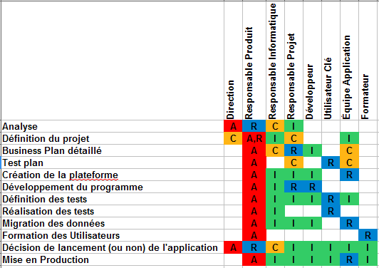
Techniques de recueil Organiser les rôles - RACI
38
Notes:
38
ETAPE 1 :
Pour construire la matrice RACI, il faut identifier les différents acteurs du projet amener à contribuer directement ou indirectement à votre projet
Dans cette exemple nous avons identifier plusieurs équipes :
Equipe Direction
Equipe Responsable Produit
Equipe Responsable informatique
Equipe Responsable Projet
Equipe Développeur
Equipe Utilisateur Clé : Le Key User, ou « utilisateur clé » ou « utilisateur référent », est un acteur essentiel à la réussite de votre projet informatique.
C’est l’interlocuteur privilégié, au sein de l’entreprise, sur tout ou partie des fonctionnalités du projet à déployer.
Ils sont porteurs des besoins du Product Owner : ils sont les futurs utilisateurs des systèmes, mais, plus que cela, ils sont ceux qui doivent définir comment le système doit fonctionner dans tout son détail.
A chaque principal processus de gestion de l'entreprise, que ce soit la comptabilité, les finances, l'entreprise doit joindre à l'équipe projet au moins un key-user.
C'est souvent eux qui centralisent les demandes des utilisateurs sur son domaine d'application, qui aide aux spécifications des nouvelles demandes, qui fait les tests des nouveaux développement,
qui valide et qui forme les utilisateurs.
Le key user doit bien connaître la partie "metier" de son domaine d'application.
Equipe Application
Equipe formateur
ETAPE 2 : Listez les tâches ou les livrables du projet
ETAPE 3 : Définition des rôles
Nous allons identifier les rôles de chaque acteur du projet avec les initiaux R A C I
Responsible (réalisateur)
Le terme français le plus adapté ici est le réalisateur (et pas le responsable).
Dans cette case, nous mettons la personne (ou les personnes), qui doit exécuter la tâche et effectuer le travail.
le « R » a donc la responsabilité de faire le travail et de mener à bien la tâche assignée avec les moyens dont il dispose.
En cas de problème, ou d’insuffisance de moyens et de ressources, le « R » doit s’adresser au « A ».
Accountable (approbateur)
En charge de superviser l’action et de référer à la hiérarchie
le « A » est la personne tenue responsable de la réussite ou l’échec de la tâche.
C’est lui le responsable de l’atteinte des objectifs et celui qui rend les comptes.
Le « A » est souvent le supérieur hiérarchique du « R », et il est aussi possible dans certains cas de cumuler les rôles « R » et « A ».
Cependant, il est à noter que dans le niveau le plus haut d’un projet, on ne peut avoir qu’un seul « A ».
Consulted (consulté)
En charge de contribuer, d’apporter des conseils
Dans cette case, nous mettons les personnes à consulter pour donner leur avis.
Si nous avions renseigné cette case, cela veut dire que nous sommes obligatoirement tenus de consulter ces personnes avant de prendre une décision.
Informed (informé)
Il s’agit là de mettre la (ou les personnes) qui doit être informée (bien comme il faut), de la progression d’une tâche donnée.
Les personnes informées ne sont pas tenues de faire une action

Slide 39
Construction de la Roadmap
39
La roadmap est l’itinéraire simplifié entre là où se trouve votre produit aujourd’hui (qu’il soit nouveau ou que vous envisagiez une n-ième itération) et la destination définie dans votre vision. Cet itinéraire est de haut niveau : il propose une suite d’étapes intermédiaires et les dates prévisionnelles correspondant au franchissement de ces étapes.
La roadmap comporte principalement des objectifs chiffrés associés aux moyens à mettre en œuvre pour les atteindre, ainsi que les risques identifiés. Ne pas confondre la roadmap pas avec une liste sans fin de fonctionnalités prévues pour votre produit.
Notes:
39
Construisez votre Roadmap
Ou comment réussir à donner corps à votre vision produit aussi bien sur le court que le long terme

Slide 40
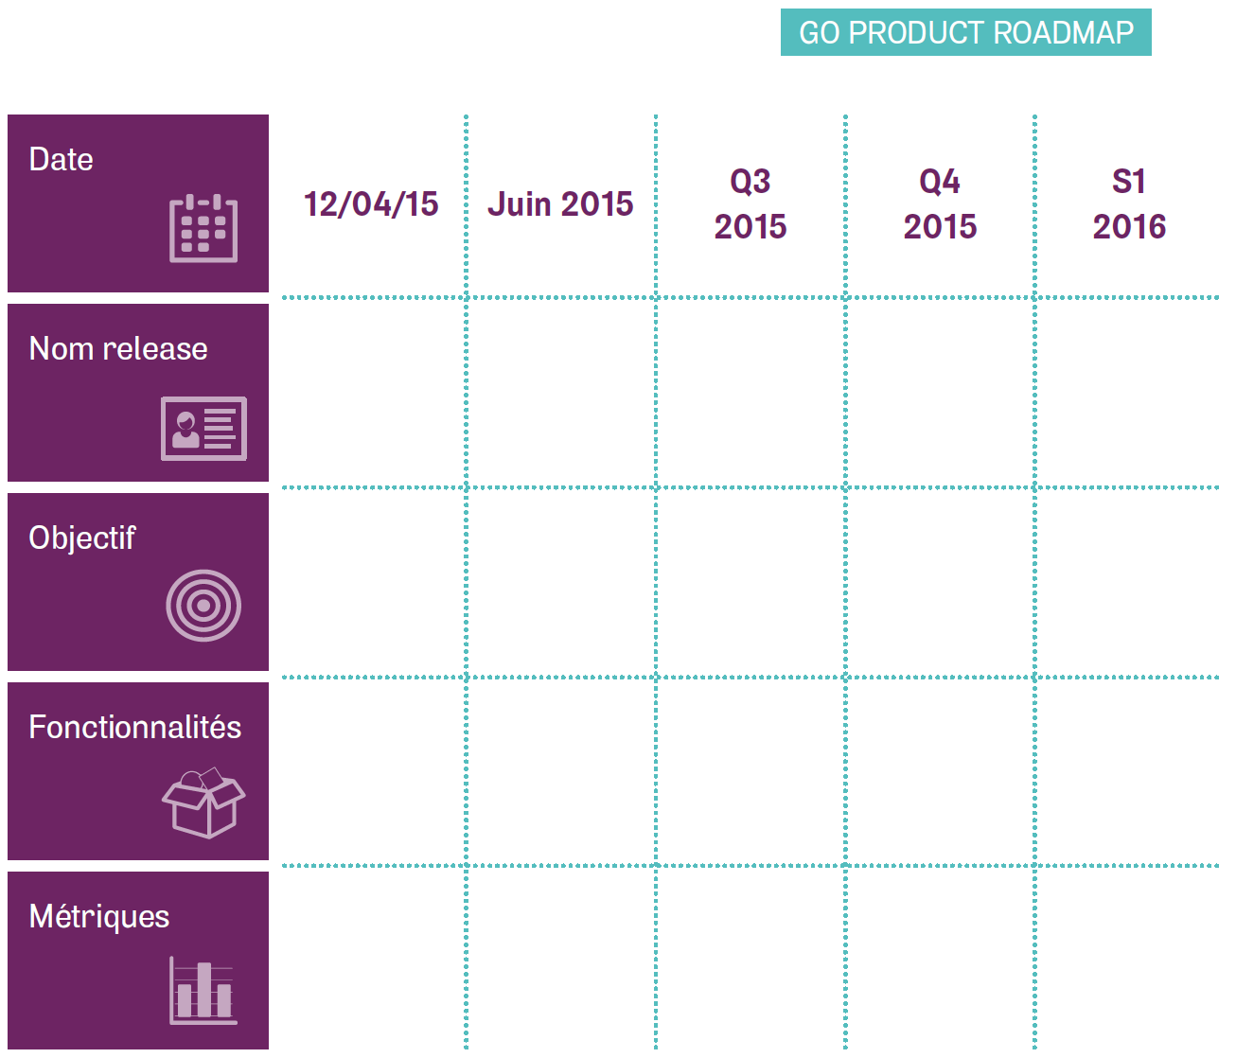
Construction de la Roadmap Forme
40
L’outil “Go Product Roadmap” de Roman Pichler constitue un bon support pour représenter une roadmap produit. Celui-ci présente pour chaque release :
- la date de livraison,
- l’objectif de la livraison,
- les fonctionnalités incluses,
- les métriques à suivre.
Les risques et dépendances ne sont pas identifiés dans cet outil, mais il s’agit d’une bonne pratique ; n’hésitez pas à les y insérer.
Notes:
40

Slide 41
Construction de la Roadmap Outils
41
L’impact mapping est une méthode visuelle de planning stratégique proposée par Gojko Adzic. Cette approche permet de réconcilier une vision globale orientée objectifs (apportée par les méthodes de projet classiques) et une vision orientée fonctionnalités (proposée entre autres par les méthodes agiles).
Le story mapping est un exercice inventé par Jeff Patton, qui dans sa version basique, permet d’identifier et de structurer les fonctionnalités suivant deux axes : un axe (horizontal) découpant le parcours utilisateur en étapes chronologiques et un axe (vertical) détaillant ces étapes en fonctionnalités.
L’utilisation conjointe de ces deux outils vous permettra de construire une roadmap pertinente.
Notes:
41
Comment construire sa roadmap ? Pour construire votre roadmap vous pouvez vous appuyer sur plusieurs outils qui ont déjà fait leurs preuves : la story map et l’impact map.

Slide 42
Impact mapping Objectifs => Fonctionnalités
Permet de faire découler les fonctionnalités des objectifs, et non le contraire. La création d’une impact map déroule les sujets de la façon suivante :
Les objectifs : Pourquoi souhaitez-vous créer ou faire évoluer votre produit ?
Les acteurs : De qui avez-vous besoin pour atteindre vos objectifs ? Quelle est votre audience ?
Les impacts : Comment souhaitez-vous modifier le comportement des acteurs afin d’atteindre votre objectif ?
Les fonctionnalités : Quelles fonctionnalités ou actions devez-vous mettre en place pour obtenir les comportements identifiés ? La granularité est ici celle du parcours utilisateur.
Toolbox : XMind, Mindmup
42
Notes:
42
Indicateurs de performance (Key Indicator Performance: KPI): dans le lean canvas correspond au key metrics
L’’impact map nous permettra de faire découler les fonctionnalités des objectifs, et non le contraire. La création d’une impact map déroule les sujets de la façon suivante :
Les objectifs : Pourquoi souhaitez-vous créer ou faire évoluer votre produit ? Dans votre vision initiale, matérialisée par un lean canvas, vous avez normalement défini des KPIs qui vous permettront de suivre vos objectifs business. Le point de départ de l’impact map est d’attribuer une valeur cible à ces KPIs. Par exemple : « atteindre 100 000 utilisateurs actifs mensuel » ou « obtenir la fidélisation de 30 000 utilisateurs ».
Les acteurs : De qui avez-vous besoin pour atteindre vos objectifs ? Quelle est votre audience ? L’impact map met en évidence deux types d’acteurs : ceux qui peuvent influer sur votre objectif de façon indirecte (des publicitaires ou des fournisseurs par exemple) et ceux qui utilisent votre produit (vos utilisateurs finaux).
Les impacts : Comment souhaitez-vous modifier le comportement des acteurs afin d’atteindre votre objectif ? C’est une étape complexe, car il ne s’agit pas seulement de décrire les usages de votre produit, il faut aussi établir les changements que vous souhaitez y opérer afin de vous rapprocher de votre but.
Les fonctionnalités : Quelles fonctionnalités ou actions devez-vous mettre en place pour obtenir les comportements identifiés ? La granularité est ici celle du parcours utilisateur. Voici un exemple d’impact map d’un site de e-commerce déjà opérationnel mais souhaitant développer de nouvelles fonctionnalités permettant d’accroître les ventes.

Slide 43
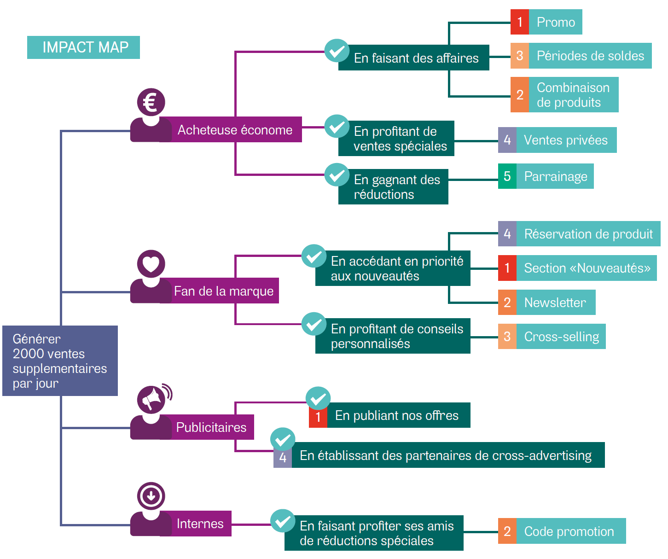
Impact mapping Exemple : site e-commerce
43
Notes:
43
On a l’objectif,
Ensuite les acteurs (toutes les personnes qui peuvent contribuer à atteindre notre objectif)
Cela utilisateurs principaux du produit sur lesquels ont travail
Aussi qui les acteurs contribuent sans être les utilisateurs direct (Ce sont des gens qui n’ont pas un impact direct mais plutôt indirect, mais qui peuvent contribuer atteindre notre objectif)
Ensuite il les impacts qui sont les changements de comportement qu’on veut chez les acteurs, et c’est sur ces impacts qu’on va travailler
Ensuite on par des livrables (features), elle vient au service d’un impact d’un acteur qui contribue à notre objectif
Les livrables ce sont des gros blocs, ensuite on va détaillé ces gros bloc . Et on va livrer petit à petit de manière iteratif, et on regarde si on atteint l’impact , l’objectif grace à ces livrables
Dans cette exemple, notre objectif (objectif métier) est de générer 2000 ventes supplémentaires par jour.
Qui sont impactés par cet objectif :
On va définir les acteurs. Donc ceux qui sont impactés par cet objectif sont:
Les acheteuse économe
Les Fan de la marque
Les publicitaires
Les internes
Comment répondre à l’ objectif « Générer 2000 ventes supplémentaire par jour » :
Pour l’acheteuse économe :
En faisant des affaires
En profitant de ventes spéciales
En gagnant des réductions
Pour les fans de la marque
En accédant en priorité aux nouveautés
En profitant de conseils personnalisés
Pour les publicitaires :
En publiant nos offres
En établissant des partenaires de cross-advertising (Le cross marketing ou cross merchandising est une stratégie marketing ayant pour but de rassembler des entreprises faisant partie du même secteur économique. Ceci dans un objectif de vente. )
Pour les internes
En faisant profiter ses amis de réductions spéciales
Ils nous reste à définir les fonctionnalités qu’on mettra en place pour répondre à l’objectif principal
Pour chaque impact on va définir des fonctionnalités
Pour qu’elle puisse faire des affaires :
On va mettre en place des promo, des périodes de soldes , ainsi de suite
Pour qu’elle puisse profiter des ventes privés spéciales,
On va mettre en place des ventes privées
Pour gagner des réductions
On va mettre en place un système de parrainage
Cette approche a pour principal intérêt de visualiser sur le même schéma les objectifs stratégiques, les différents types d’acteurs du produit et les fonctionnalités à développer pour que chacun de ces acteurs contribue aux objectifs.
Une fois cette cartographie réalisée, vous aurez une bonne base de réflexion pour entamer le story mapping. À noter que le fait de créer une impact map n’est pas une étape systématique, mais un moyen intéressant d’aborder la création de la roadmap sous un angle orienté « objectifs ».*

Slide 44
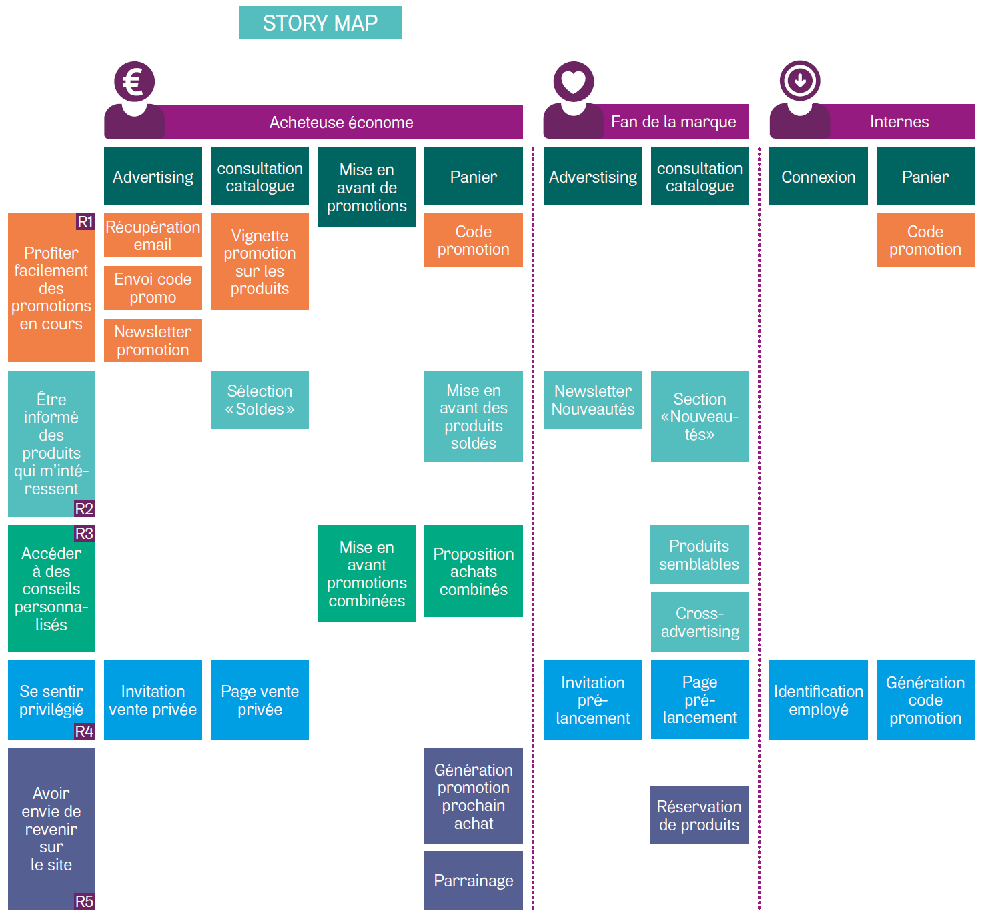
Story mapping
44
- Identifier et de structurer les fonctionnalités suivant 2 axes : un axe horizontal découpant le parcours utilisateur en étapes chronologiques et un axe vertical détaillant ces étapes en fonctionnalités. - Regrouper les fonctionnalités en MMFs (Minimum Marketable Features) puis ordonner ces dernières pour définir des releases.
Notes:
44
Premièrement, Identifier et de structurer les fonctionnalités suivant 2 axes :
un axe horizontal découpant le parcours utilisateur en étapes chronologiques et un axe vertical détaillant ces étapes en fonctionnalités.
Dans un deuxième temps, vous pouvez regrouper les fonctionnalités en MMFs (Minimum Marketable Features) puis ordonner ces dernières pour définir des releases.
Ce sont des itérations du produit, apportant chacune une nouvelle valeur supplémentaire à l’utilisateur et ayant une cohérence fonctionnelle. Pour notre site de vente en ligne, nous pourrions proposer la story map suivante :
Remarque :
MMF (Minimum Marketable Features) : Minimum à fournir pour que la fonctionnalité réponde au besoin de l’utilisateur
MMF n’est pas une user stories.
Une MMF est un ensemble logiciel livrable et autoportant (en production) du point de vue utilisateur, tandis qu’une user story l’est extrêmement rarement puisqu’elle se plie aux contraintes INVEST (effort de développement de quelques
our,testable…).

Slide 45
Story map => Roadmap
45
Extraire la roadmap de la story map, chaque MMF correspondant à une ou plusieurs releases. Les premières MMF seront déjà très claires et précises, tandis que les suivantes resteront à l’état d’idée.
Il est impossible de prévoir une date de livraison précise tant que le Product Owner n’a pas une idée de la vélocité de son équipe. Une première date pourra être estimée après deux ou trois sprints et affinée au fur et à mesure que les fonctionnalités associées seront mieux définies.
La roadmap n’est pas gravée dans le marbre, bien au contraire. Elle a vocation à évoluer avec votre produit.
Notes:
45
Qu’est-ce que la vélocité agile ?
La vélocité est un indicateur utilisé sur des projets gérés à l’aide d’une méthode agile, comme Scrum par exemple.
La vélocité agile permet de déterminer l’effort qu’est capable de fournir une équipe de développement pour la réalisation des tâches programmées dans un sprint. Elle est exprimée en nombre de points.
Le product owner place dans le product backlog un certain nombre de fonctionnalités à réaliser, ou items généralement formalisées sous la forme de user stories. L’équipe de développement attribue à chaque product backlog item (ou PBI) un
certain nombre de points. Ces points représentent à la fois la complexité et la durée de la réalisation du PBI, estimées de façon empirique.
Il ne s’agit pas d’une échelle linéaire. La suite de Fibonacci est souvent utilisée.
Aussi, les valeurs pouvant être attribuées sont:
1 pour une tâche extrêmement simple, comme la correction d’un libellé par exemple,
2, 3, 5 pour une tâche légèrement plus complexe, comme la création d’un formulaire de saisie simple,
8, 13, 21, 34, 55, 89, 144 si l’on ne dispose pas de suffisamment d’informations pour estimer correctement cette tâche.

Slide 46
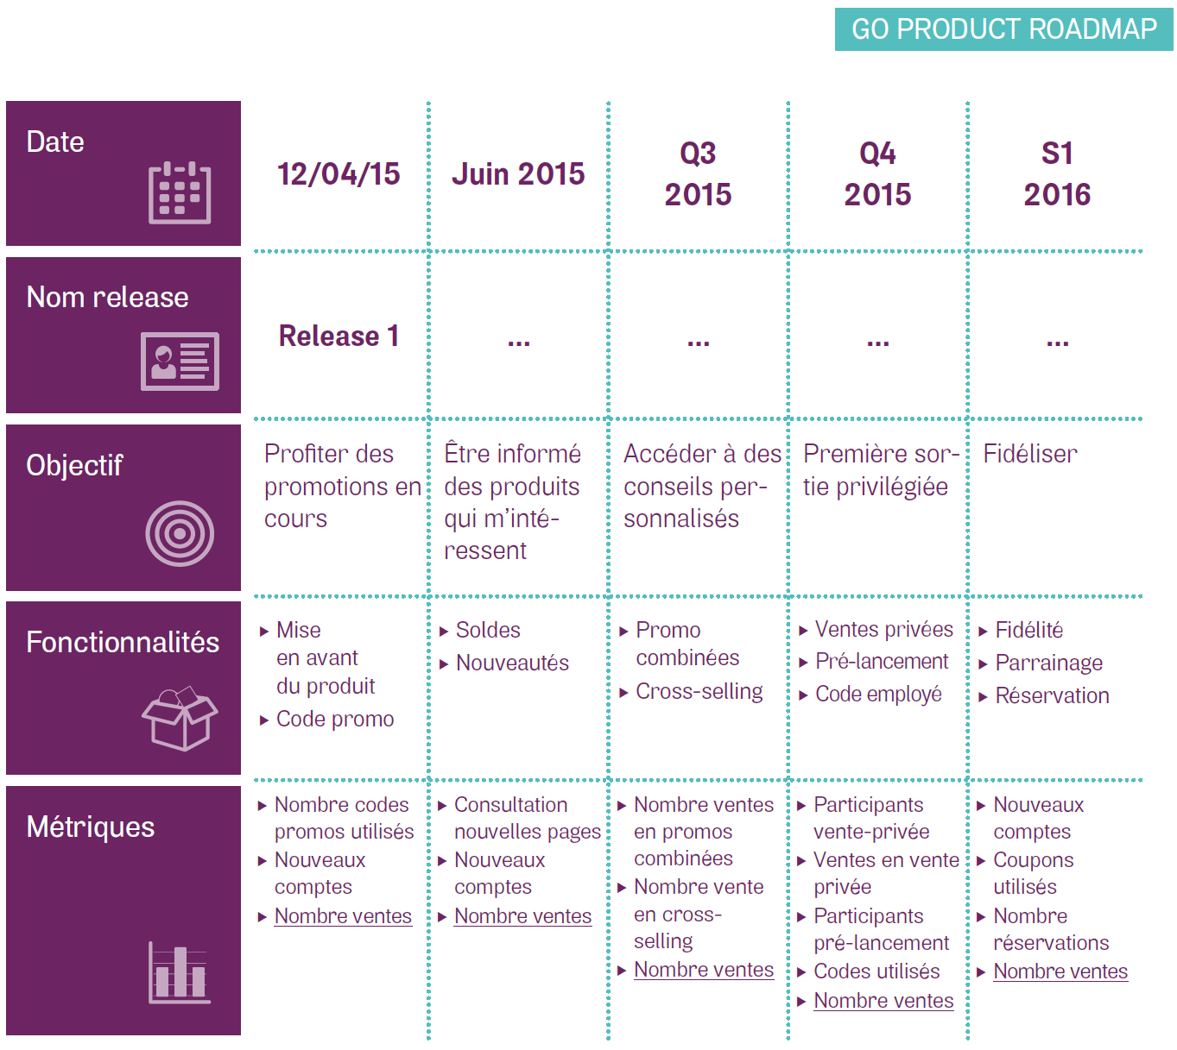
Story map => Roadmap (2)
46
Notes:
46
https://www.youtube.com/watch?v=AWIv-eOnrqE
Les Objectifs :
Quels sont les objectifs qu’on aimerait atteindre grâce à cette nouvelle Release ?
Ensuite on va définir les grosses fonctionnalités qui vont nous permettre d’atteindre ces objectifs
Puis, quels sont les métriques qu’on va suivre pour s’assurer qu’on va atteindre les objectifs qu’on s’est fixés.
Définir les métriques pour savoir si on va dans la bonne direction

Slide 47
Formaliser les besoins
47
On formalise le besoin pour :
- ne pas avoir de déperdition de données
- avoir une traçabilité
Dans une approche agile :
- La traçabilité est simplifiée (itérations courtes).
- La formalisation est minimale et éphémère. Cette dernière n'est pas nécessairement conservée une fois le besoin traité et satisfait.
Plusieurs approches : IEEE, Use Cases, User Stories.
Notes:
47

Slide 48
Formaliser le besoin Approche IEEE
Norme IEEE830-1998 : Pratiques recommandées pour la spécification des exigences logicielles (SEL).
Définition d'une exigence (source IEEE) :
(A) Une condition ou capacité requise par l'utilisateur pour résoudre un problème ou atteindre un objectif.
(B) Une condition à satisfaire ou capacité à fournir par un composant du système de façon à honorer la fonction.
(C) Une représentation documentée d'une condition ou capacité comme définies selon (A) et (B).
Outils : tableau Excel, document texte.
48
Notes:
48

Slide 49
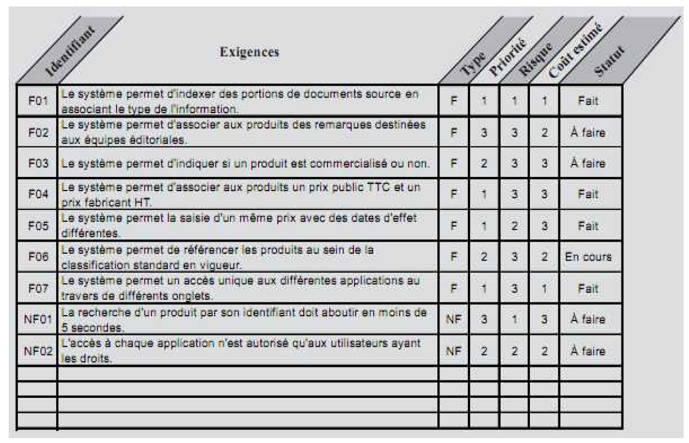
Formaliser le besoin Approche IEEE (norme 830-1998)
Inconvénient : travail fastidieux et consommateur de temps – focalisation sur la description du produit et difficulté pour prioriser les exigences.
49
Notes:
49

Slide 50
Formaliser le besoin Cas d'utilisation UML
50
Technique de formalisation dynamique (recommandée dans UP).
Description fonctionnelle des échanges entre le système à développer et les acteurs externes (utilisateurs ou autre).
Forme : textuelle ou diagramme (+ séquence)
NB. : préférer la forme textuelle qui ne nécessite aucune formation pour le comprendre et le valider.
Notes:
50

Slide 51
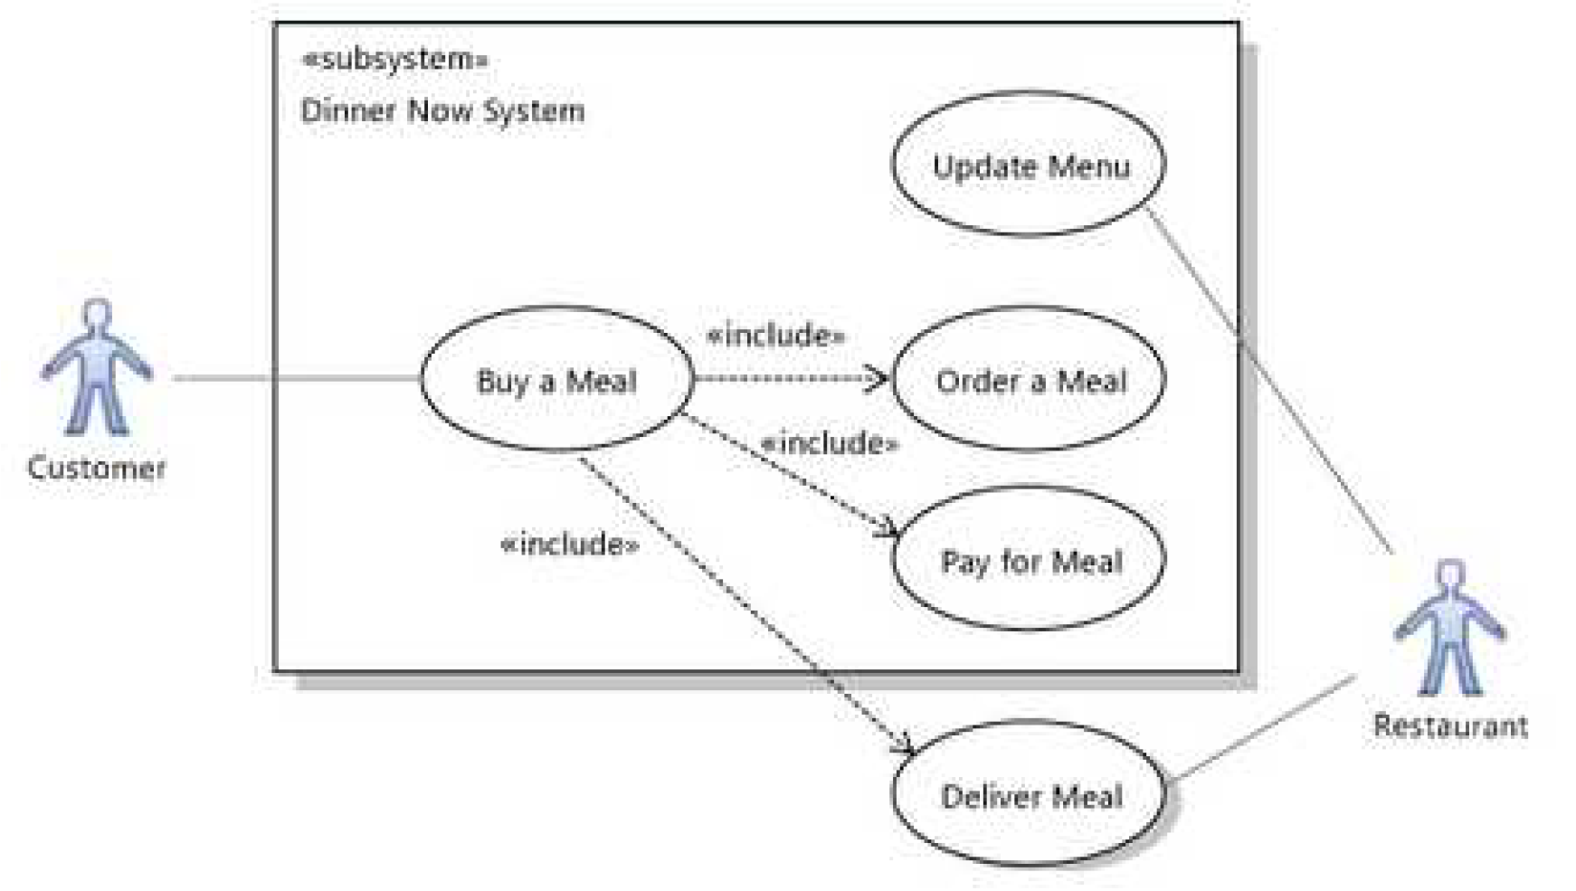
Formaliser le besoin Cas d'utilisation UML (2)
51
Notes:
51

Slide 52
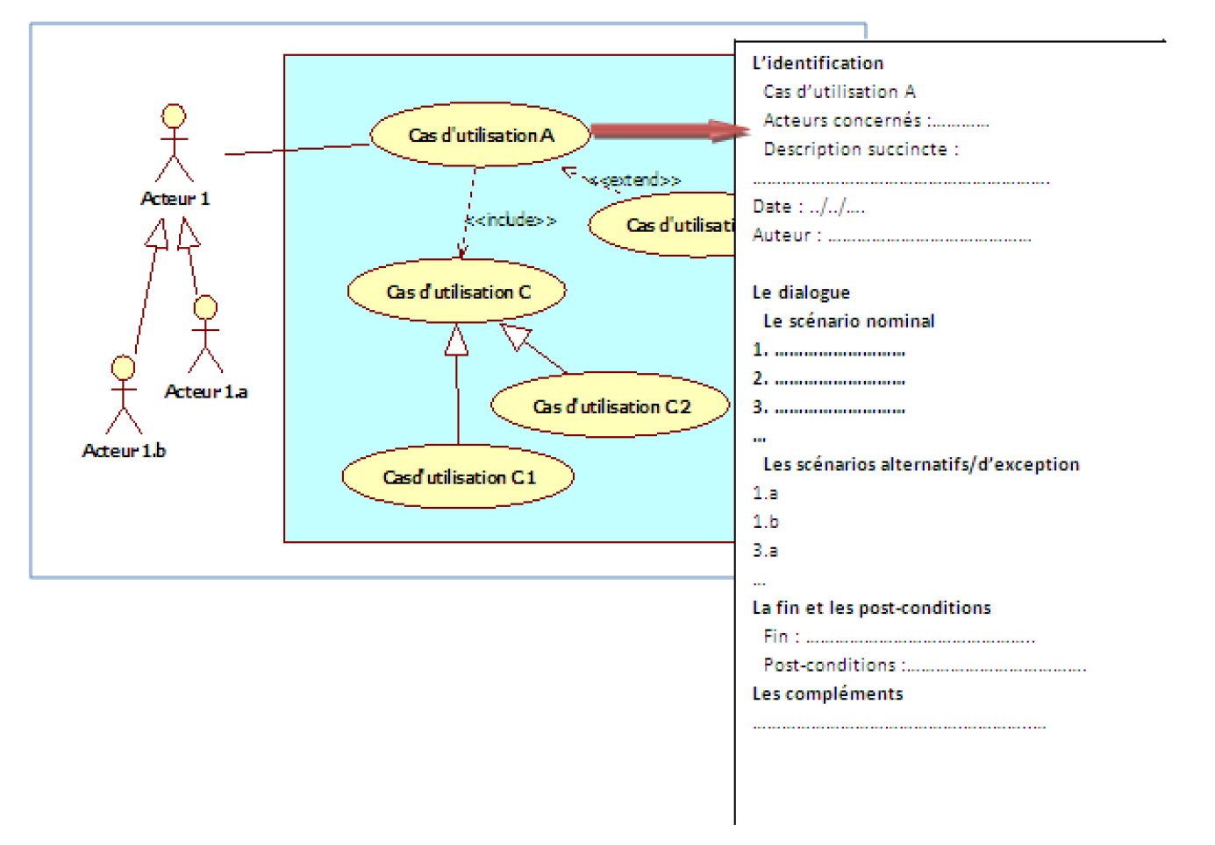
Formaliser le besoin Cas d'utilisation UML - forme textuelle
52
La forme textuelle est recommandée pour plus de détails
Notes:
52

Slide 53
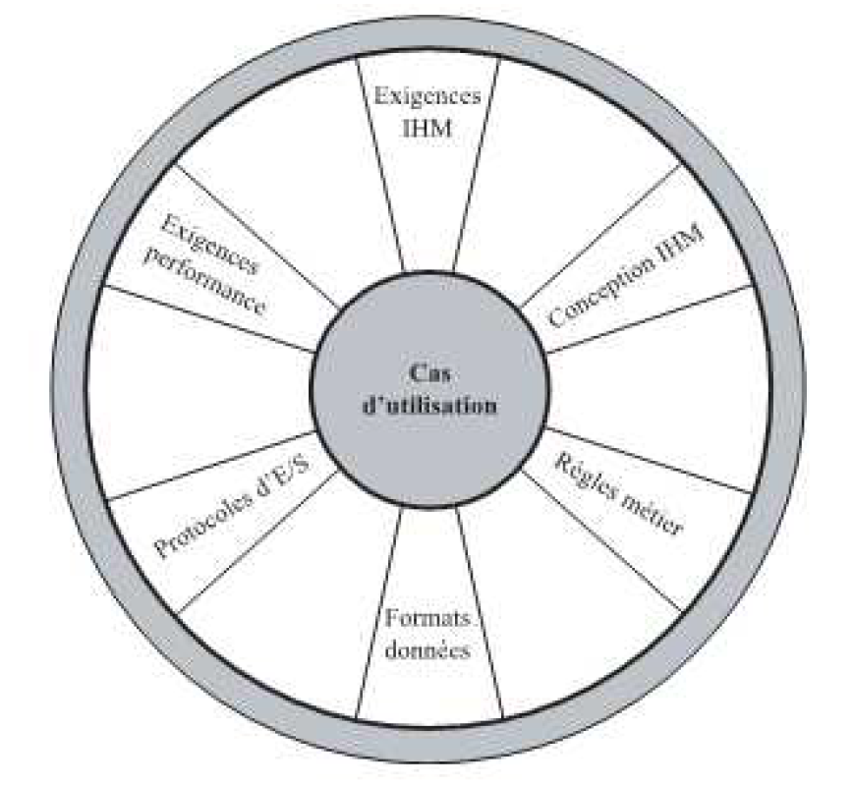
Formaliser le besoin Cas d'utilisation UML (4)
53
Moyeu-rayons des exigences : un UC ne décrit que les exigences fonctionnelles, qu’il faudra compléter avec d’autres exigences : interfaces externes, règles métier, formats de données, performance… On considère le cas d’utilisation comme le « moyeu d’une roue » et les autres types d’exigences comme « des rayons partant dans des directions différentes »
Notes:
53

Slide 54
Formaliser le besoin User Stories
54
Exigence du système à développer (1 ou 2 phrases).
Granularité suffisante pour estimer le coût et l'entière réalisation au cours d'une itération.
Formalisme non imposé (pas de modèle).
En tant que …. je dois pouvoir …. afin de …
Avantages :
- pas de détails superflus
- comportent des notes, des cas de tests,...
- facilitent la communication et l'évolution du scénario.
Notes:
54

Slide 55
Formaliser le besoin User Stories (2)
Une user story doit être INVEST :
- Independant (indépendante)
- Negotiable (négociable)
- Valuable (Verticale, ayant de la valeur)
- Estimatable (estimable)
- Scalable (small sized) (suffisamment petite)
- Testable (testable)
Inconvénient : le client doit être à proximité et disponible
Ensemble des users stories => Product Backlog.
55
Notes:
55

Slide 56
Formaliser le besoin User Stories - INVEST
56
Indépendante : lorsque le client peut en toute liberté décider de l’ordre dans lequel les scénarios (story) sont implémentés sans qu’interviennent des contraintes techniques. Si des stories sont fortement liées, alors il faut les combiner.
Bon exemple : En tant que client, je veux consulter la liste des factures émises.
Mauvais exemple : En tant que client, je veux créer la liste des factures.
Notes:
56

Slide 57
Formaliser le besoin User Stories – INVEST (2)
57
Négociable : L’équipe de développement n’est pas contrainte par la manière dont sera implémenté le scénario : Elle a la latitude d’imaginer une solution efficace.
Bon exemple : En tant que client, je peux connaître le montant total des factures impayées.
Mauvais exemple : En tant que client, je veux, lorsque je clique sur le bouton «calculer» une ligne s’ajoute et on affiche sur cette ligne le montant total des factures impayées.
Notes:
57

Slide 58
Formaliser le besoin User Stories – INVEST (3)
58
Verticale : une story décrit une fonctionnalité complète de l’application dont le client apprécie l’intérêt.
Bon exemple : Un bon découpage qui fait apparaître les scénarios distincts rendus par le service de facturation : - Consulter la liste des factures émises. - Afficher la liste des factures ordonnées par date. - Afficher la liste des factures par adresse de livraison. - Consulter une facture client ...
Mauvais exemple : Créer la base de données pour le module de facturation. Créer l’interface graphique pour la facturation.
Notes:
58

Slide 59
Formaliser le besoin User Stories – INVEST (4)
59
Estimée : pour qu'une story puissent servir de base à la planification, on doit connaître au moins une estimation du coût d’implémentation.
Bon exemple : Implémenter les règles métier R1, et R2 - R1 : si le nom de l’utilisateur existe déjà, lorsque l’acheteur en ligne essaye de créer son compte, alors le message «ce compte existe déjà » doit être affiché. - R2, un rabais de 5% est octroyé pour tous les clients dont le montant total de la facture dépasse les 1000e.
Mauvais exemple : Garantir le respect des règles de gestion en vigueur (annexe jointe).
Notes:
59

Slide 60
Formaliser le besoin User Stories – INVEST (5)
60
Suffisamment petite (Size appropriately) : pour planifier sa réalisation un scénario doit être réalisable en peu de temps pour que l’équipe de projet puisse en planifier plusieurs dans un même sprint (itération)
Mauvais exemple : réaliser le module de facturation – il faudra découper–
Bon exemple : Un bon découpage qui fait apparaître les scénarios distincts rendus par le service de facturation : - Consulter la liste des factures émises. - Afficher la liste des factures ordonnées par date. - Afficher la liste des factures par adresse de livraison. - Consulter une facture client ...
Notes:
60

Slide 61
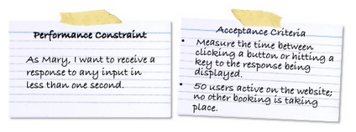
Formaliser le besoin User Stories – INVEST (6)
61
Testable : planifier un test d’acceptation est un excellent moyen pour vérifier que tout le monde a bien compris le scénario ou la story.
User Story : En tant que client, je veux connaître la liste des factures par date.
Test d’acceptation : afficher la liste des factures ordonnées par la date de facturation.
Notes:
61

Slide 62
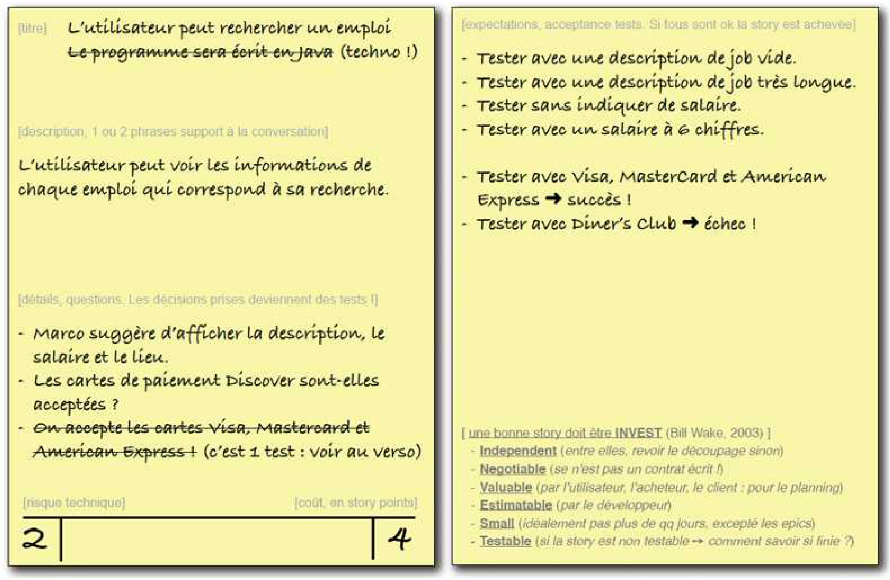
Formaliser le besoin User Stories – Tests d'acceptation
62
Notes:
62

Slide 63
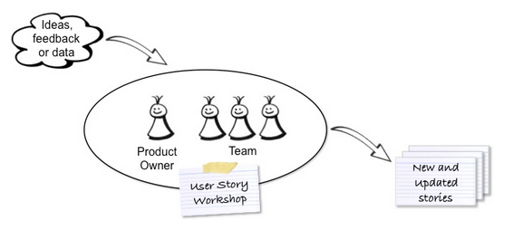
Formaliser le besoin User Stories – workshop
63
Notes:
63

Slide 64
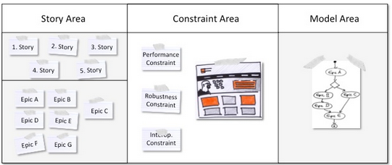
Formaliser le besoin User Stories + high level design
64
Notes:
64

Slide 65
Mettre en place des critères d’acceptation Atelier “three amigos”
L’atelier "three amigos” aide à l’écriture des critères d’acceptation sous la forme de BDD (Behaviour Driven Developement).
Acteurs : le Product Owner, un développeur et un testeur (s’il est différent du Product Owner). La participation d’un testeur n’est pas un impératif.
Procédé : avant l’atelier, le Product Owner écrit les exigences des différentes user stories qui seront traitées et les fait relire aux autres participants. Ainsi, le développeur et le testeur arriveront avec une liste de questions déjà préparée.
Résultat : une liste de tests d’acceptation (souvent associés aux pratiques du BDD). Ils peuvent être écrits sous la forme : - GIVEN… (un contexte) - WHEN… (l’utilisateur effectue certaines actions) - THEN… (ce que l’on observe)
65
Notes:
65

Slide 66
Tests d’acceptation (automatisation)
66
La syntaxe utilisée, appelée désormais langage Gherkin, est de plus en plus reconnue par des frameworks (tels que jBehave ou Cucumber) permettant d’automatiser ces tests fonctionnels.
Il faudra être vigilant sur le niveau de lecture : il ne s’agit pas d’écrire un test générique, mais bien de l’exprimer avec des données précises.
Exemple : GIVEN un utilisateur avec une carte de n°1234567890, valide jusqu’en 01/16 et de code sécurité 123,
WHEN il saisit la carte 1234567890
AND la date de validité 01/16
AND le code de sécurité 123,
THEN, le paiement est accepté
AND il est redirigé vers la page de confirmation du paiement.
Notes:
66

Slide 67
Formaliser le besoin User Stories vs Use Case
67
Le choix de la technique dépend du contexte et de la méthode adoptée.
Insister sur la formalisation si les équipes sont dispersées géographiquement => Use Case.
Si le client est disponible et le nombre d'interlocuteurs réduit => User Stories.
Notes:
67

Slide 68
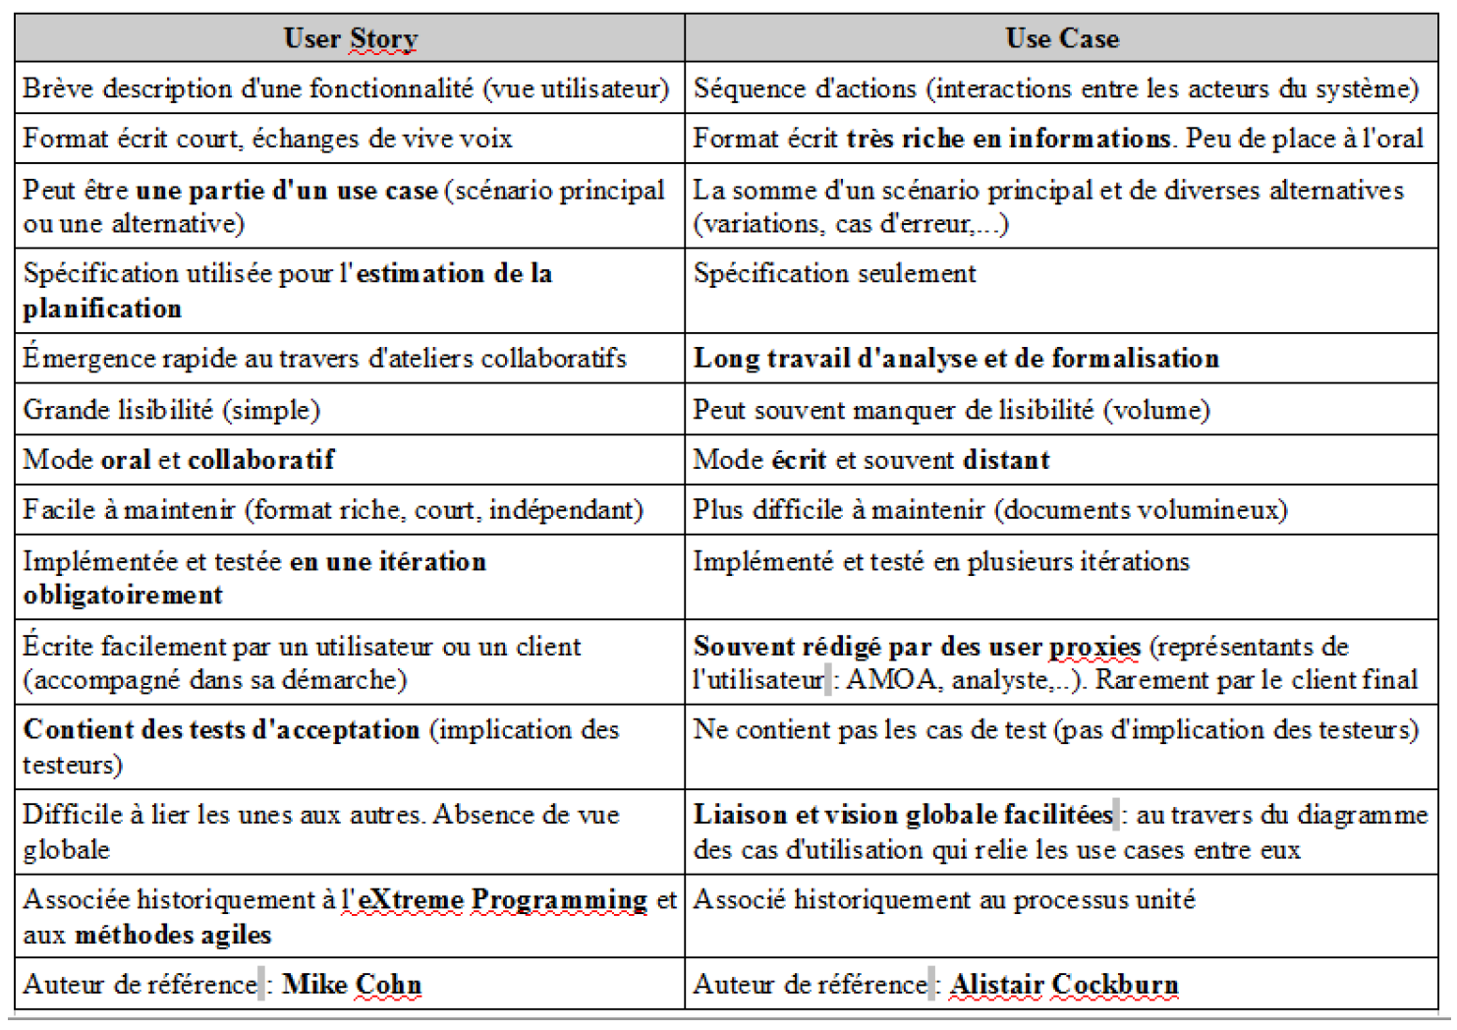
Formaliser le besoin User Stories vs Use Case
68
Notes:
68

Slide 69
Product Backlog (PB)
69
Référentiel regroupant l'ensemble des besoins/exigences ou des livrables à réaliser.
PB = liste de Product Backlog Items (PBI) hiérarchisés par le client en fonction de leur valeur ajoutée.
Il est évolutif (recueil dynamique au fil du projet) :
- référence les user stories annulées, subdivisées,...
- recense les évolutions
Le PB est sous la responsabilité du seul représentant du client, le Product Owner (Scrum).
Notes:
69

Slide 70
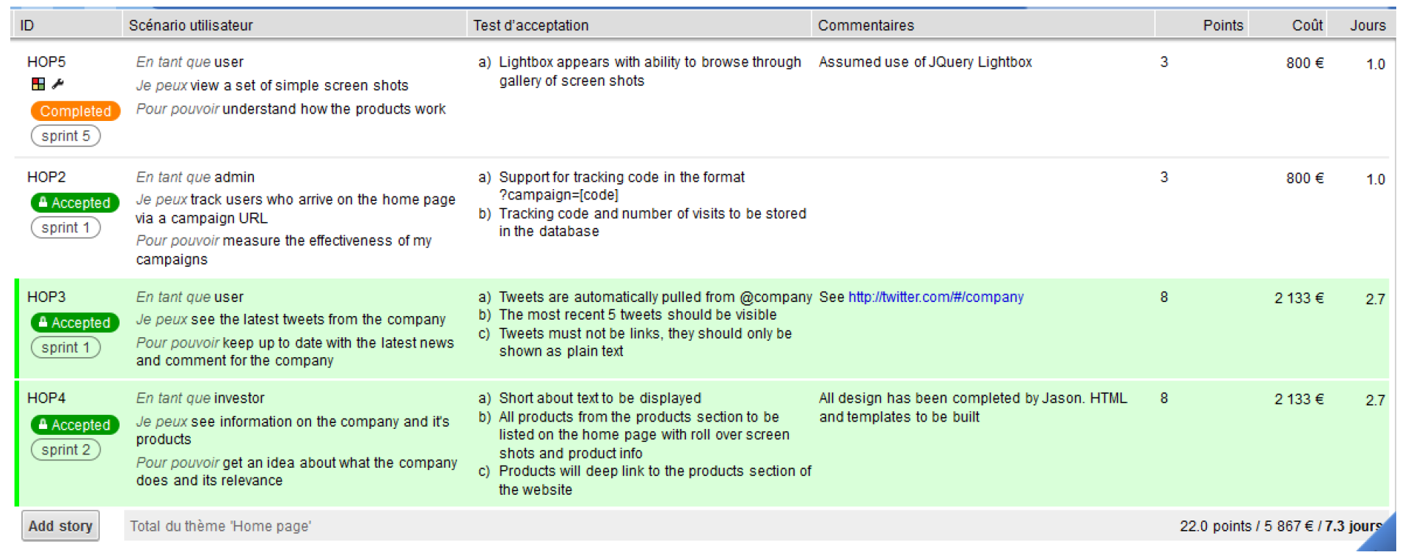
Product Backlog (2)
Outils : Jira, IceScrum, ScrumDo, ScrumWise, easyBackLog, Agilefant,...
Démo : easyBackLog
70
Notes:
70

Slide 71
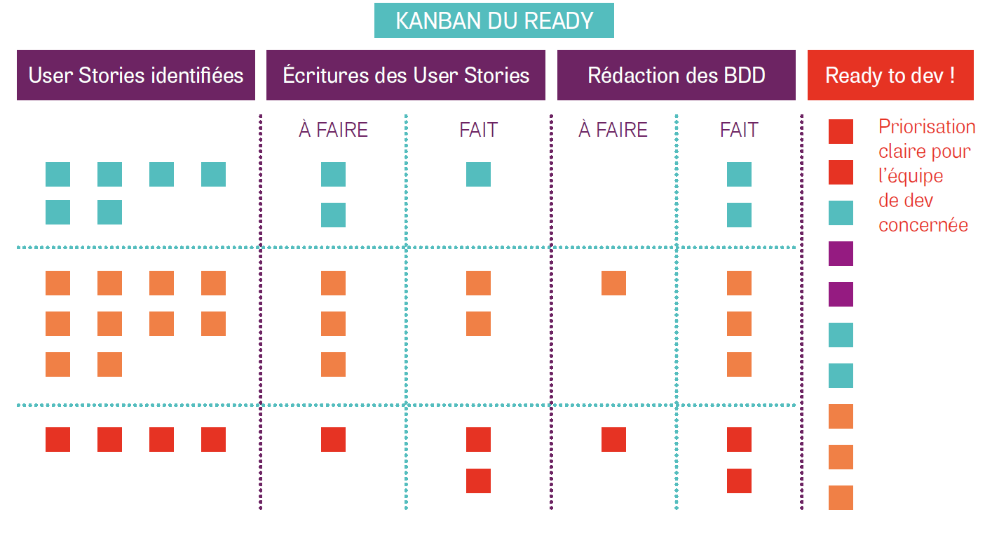
Organiser la construction du produit
71
Notes:
71

Slide 72
Formation, Conseil, Ingénierie
Comment estimer et prioriser les fonctionnalités ?
72
Notes:
72

Slide 73
Techniques d'estimation
73
2 techniques :
Ideal days : estimation en jour homme (charge).
Story points : on calcule un nombre de points abstrait (complexité). A vaut 5 points et B vaut 10 points => B nécessite le double d'effort pour être développée.
Taille globale = somme des points des user stories
Notes:
73

Slide 74
Techniques d'estimation Méthode des ideal days
74
Temps idéal (ideal time) = temps nécessaire à la réalisation d'une tâche sans interruption de travail, avec toutes les ressources requises.
Temps écoulé (elapsed time) = temps réellement constaté sur une horloge ou un calendrier durant la réalisation de la tâche. L’estimation de la taille du projet en temps idéal suppose que l’on évalue le nombre d’ideal days pour développer toutes les user stories, sans qu’aucune interruption ne vienne perturber le travail. Avec la vélocité de l’équipe, on est en mesure de déduire la durée du projet, comme avec la technique des story points.
Cette technique fonctionne sans problème avec une équipe qui se connaît bien et qui a l’habitude de travailler ensemble ; sa vertu est que l’on accepte les « surcharges pondérales » non prévues, ces tâches invisibles qui allongent systématiquement le délai et qui ne sont pas toujours prises en compte dans une planification classique.
Notes:
74

Slide 75
Techniques d'estimation Méthode des story points
Comment évaluer le nombre de points par story ?
On sélectionne la story qui semble la plus petite et on lui affecte un poids de 1. On estime le poids des autres en leur affectant un nombre allant de 1 à 10 par comparaison avec la première. On peut se référer à la suite de Fibonacci (1,2,3,5,8,13,...).
Il faut ensuite convertir ce nombre abstrait en jour ; il faut connaître la productivité de l'équipe (vélocité). Vélocité = somme des story points qu'une équipe est capable de développer durant une itération (charge de travail maximale).
A partir du calcul de la vélocité de l'équipe, hypothétique au début puis plus réaliste à l'issue d'une première itération, on recalibre cette vélocité ; on peut déduire le nombre d'itérations et donc la durée du projet, en divisant la taille globale par la vélocité.
75
Notes:
75

Slide 76
Techniques d'estimation Méthode des story points (2)
76
Exemple : Si la taille du projet est estimée à 100 story points et que la vélocité de l’équipe est estimée à 10 points pour une itération de deux semaines, on peut en déduire que le projet durera dix itérations de deux semaines, soit vingt semaines.
Notes:
76

Slide 77
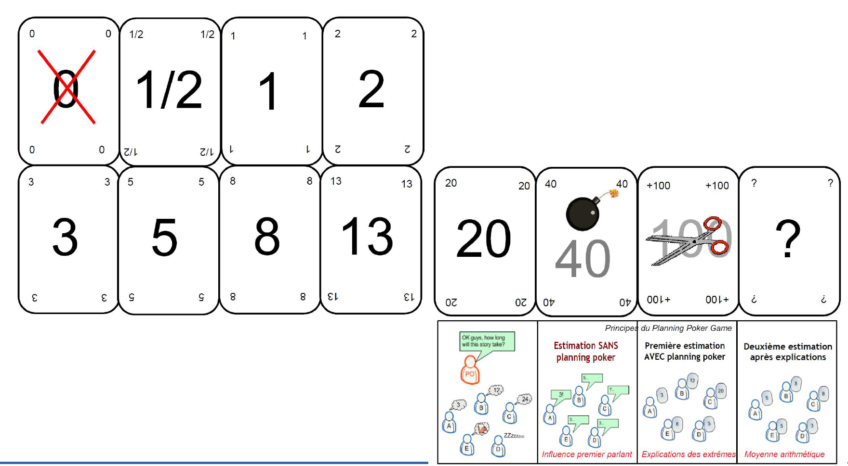
Techniques d'estimation Méthode des story points (3)
77
Outil d’estimation : Planning poker
Notes:
77

Slide 78
Fiabilisation de l’estimation
78
Les estimations résultent d’une démarche plus ou moins empirique qui s’appuie sur différentes techniques, selon l’approche retenue. Elles forment la base pour des discussions, des négociations, des compromis à faire entre contenu, coût et délai.
Mais notre engagement est subordonné à l’exactitude des estimations, qui dépendent de la qualité des données d’entrée (clarté du besoin, vélocité de l’équipe, facteurs de risques…), des données capitalisées et comprenant une part inéluctable de subjectivité. L’estimation exacte ne sera définitivement connue qu’à la ﬁn du projet !
Notes:
78

Slide 79
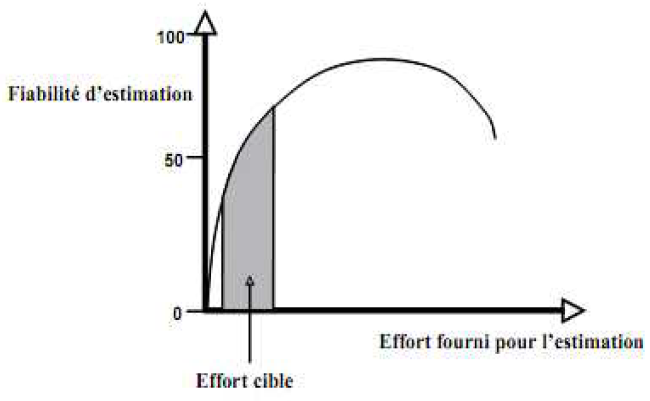
Fiabilisation de l’estimation (2)
79
Faut-il consacrer un effort important aux estimations ?
On constate qu’il n’y a pas de corrélation systématique entre le temps consommé sur les estimations et la qualité de ces estimations.
Notes:
79

Slide 80
Fiabilisation de l’estimation (3)
En acceptant l’incertitude, les équipes agiles privilégient l’effort pour produire régulièrement des versions intermédiaires de l’application, et ainsi fiabiliser leurs estimations, basées sur le retour d’expérience. Elles considèrent l’estimation initiale comme une enveloppe, à partir de laquelle on peut se mettre d’accord sur un coût et un délai ; sur la base de cette enveloppe, on adapte le contenu au fil des itérations en fonction de ce qu’il est pertinent de développer.
On peut tenter de fiabiliser l’estimation, en adoptant une démarche collaborative
Wide Band Delphi (loi béta) : E = [P + (4 × I) + O] / 6 P = estimation pessimiste, I = estimation intermédiaire, la plus probable O = estimation optimiste la plus représentative et consensuelle.
80
Notes:
80

Slide 81
Hiérarchiser les besoins
Quel est le bénéfice financier à développer cette fonctionnalité ?
Quel est le coût de développement ? De maintenance ? De formation des utilisateurs ? Quel est le coût d'un changement ?
L'implémentation de cette fonctionnalité nous permet-elle d'apprendre ou de développer de nouvelles compétences ?
Cette fonctionnalité nous expose-t-elle à davantage de risques ?
Cette fonctionnalité va-t-elle impacter le processus métier ?
Cette fonctionnalité va-t-elle améliorer la productivité de mon personnel ?
Cette fonctionnalité va-t-elle susciter la frustration ou la résistance ?
Quel est le préjudice si cette fonctionnalité n'est pas implémentée ?
81
Notes:
81

Slide 82
Hiérarchiser le besoin Bénéfice financier attendu
82
Facile à évaluer pour un produit commercial.
ROI (Return Of Investment) difficile à chiffrer pour un produit interne :
- Quantifier le taux d'insatisfaction ou le préjudice subi si une fonctionnalité n'est pas implémentée.
- Évaluer l'amélioration de la productivité (gains de temps, réductions de coûts directs)
Notes:
82

Slide 83
Hiérarchiser le besoin Coût de développement estimé
83
Facteur déterminant
Il faut implémenter les fonctionnalités coûteuses le plus tard possible (meilleure maîtrise du produit, meilleures visibilité / productivité).
S'il y a des reports, tenir compte du ratio coût / valeur.
Notes:
83

Slide 84
Hiérarchiser le besoin Opportunité d'apprentissage pour l'équipe
84
Nécessité de montée en compétences sur de nombreux projets (technologies, domaine métier, bonnes pratiques).
Apprentissage rapide
=> équipe plus productive
=> coûts et risques réduits
Les fonctionnalités qui lèvent les incertitudes liées à la découverte sont donc prioritaires.
Notes:
84

Slide 85
Hiérarchiser le besoin Risque de développement
Faut-il implémenter les fonctionnalités les plus risquées, au détriment de la valeur ajoutée pour le client ?
Ou, faut-il se focaliser sur la satisfaction du client en reportant la confrontation au risque ?
Recommandations :
Les fonctionnalités à forte valeur ajoutée sont prioritaires ;
Celles qui sont le plus risquées sont développées avant celles qui sont le moins risquées ;
Celles qui ont peu de valeur et sont très risquées sont reportées voire éliminées.
85
Notes:
85

Slide 86
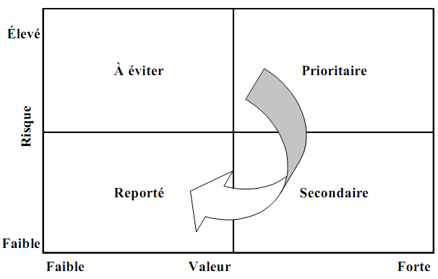
Hiérarchiser le besoin Risque de développement (2)
86
Hiérarchisation des fonctionnalités en fonction des risques et de la valeur
Notes:
86

Slide 87
Hiérarchiser le besoin Degré de satisfaction du client
87
Comment livrer un produit satisfaisant si l'on n'a pas cartographié ce qui est considéré comme satisfaisant par le client lui-même ?
3 modèles :
- Modèle de Kano
- Méthode des poids relatifs
- Méthode MOSCOW
Notes:
87

Slide 88
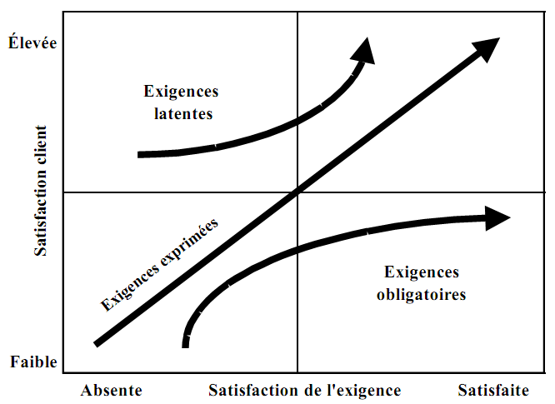
Degré de satisfaction du client Modèle de Kano
88
Classification des exigences en 3 catégories :
obligatoires, exprimées et latentes.
Mesure de la corrélation avec la satisfaction du client.
Notes:
88
• Les exigences obligatoires ou « forfait de départ » : souvent implicites, ces
exigences sont basiques et doivent impérativement être satisfaites. Une impasse sur ces exigences créera, assurément, une frustration et un mécontentement chez le client. En revanche, améliorer la qualité ou la performance de cette exigence aura peu d’effet positif, et la satisfaction du client ne dépassera pas le point central de la matrice (exemple : « Sur un site de recrutement, je peux consulter des offres d’emploi. »).
• Les exigences exprimées : le besoin est exprimé par le client ; sa satisfaction est proportionnelle au niveau de performance de la fonctionnalité ; le prix aussi, d’ailleurs. Si la fonctionnalité ne répond pas précisément à son besoin, le client sera insatisfait (exemples : « Sur ce même site de recrutement, je peux consulter des offres d’emploi récentes. » ; « Je peux rechercher des offres avec plusieurs critères. »).
• Les exigences latentes : les exigences latentes correspondent à des besoins émergents, pas vraiment exprimés voire inconscients, qui créent « l’heureuse surprise » et ont un effet très positif sur la satisfaction du client. En revanche, la satisfaction ne diminuera pas si ces besoins ne sont pas satisfaits (exemple : « Sur ce même site de recrutement, je peux directement consulter des offres ciblées en fonction de mon proﬁl et de l’historique de mes recherches. »).

Slide 89
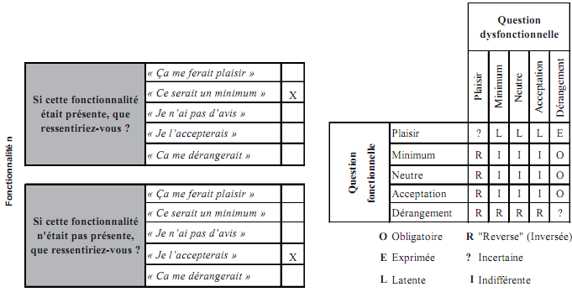
Degré de satisfaction du client Modèle de Kano - Formalisation
89
Enquête auprès d'un échantillon représentatifs d'utilisateurs pour obtenir une échelle de valeur.
2 questions, 5 réponses possibles (format Excel)
Notes:
89

Slide 90
Degré de satisfaction du client Méthode MOSCOW
Échelle de hiérarchisation des besoins
M « Must have » (Indispensable)
S « Should have » (Souhaitable)
C « Could have » (Possible)
W « Want to have but Won't have » (souhaité mais non réalisable pour le moment donc Éliminé)
Les O ne sont que des objets de liaison pour les acronymes
- Format : papier ou Excel
90
Notes:
90

Slide 91
Degré de satisfaction du client Méthode MOSCOW - procédé
Listez toutes les Users Stories à prioriser.
Demandez au Product Owner quelles Users Stories doivent absolument être disponibles (liste de "MUST" , Doit être réalisé).
Refaites un passage sur ces Users Stories : Il arrive souvent que le PO veuille tout dans 1 semaine, identifiez celles qui ne sont pas si essentielles et mettez les comme SHOULD (Devrait être réalisé).
Écartez les "MUST" et refaites un passage en listant les fonctionnalités qui devraient être en ligne juste après celle-ci (vous obtenez la liste des "SHOULD").
Il ne vous reste que des "COULD" et "WON'T".
Optionnel : demandez à identifier les "WON'T" (les Users Stories qui ne doivent pas être présentes), cela permet de voir les "COULD" (Pourrait être réalisé).
Reclassez vos Users Stories dans l'ordre : MUST, SHOULD, COULD et WON'T et parcourrez la liste avec le Product Owner et faites les derniers ajustements.
91
Notes:
91

Slide 92
Degré de satisfaction du client Méthode des poids relatifs
92
Relative weighting (Karl Weigers)
Évaluer pour chaque item (exigence, story,..) :
- le bénéfice relatif (A) de son implémentation, sur une échelle de 1 à 9 (1=peu de valeur, 9=bénéfice maximal)
- le préjudice relatif (B) si la fonctionnalité n'est pas implémentée (1=faible préjudice, 9=préjudice maximal)
Valeur d'une exigence = bénéfice + préjudice. (C=A+B)
Valeur globale = valeur exigence / valeur totale. (D= C/C')
Estimation du coût de développement (E)
Poids = coût exigence / coût global. (F=E/E')
Priorité = %valeur / %coût. (Priorité=D/F)
Notes:
92

Slide 93
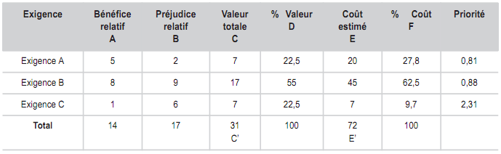
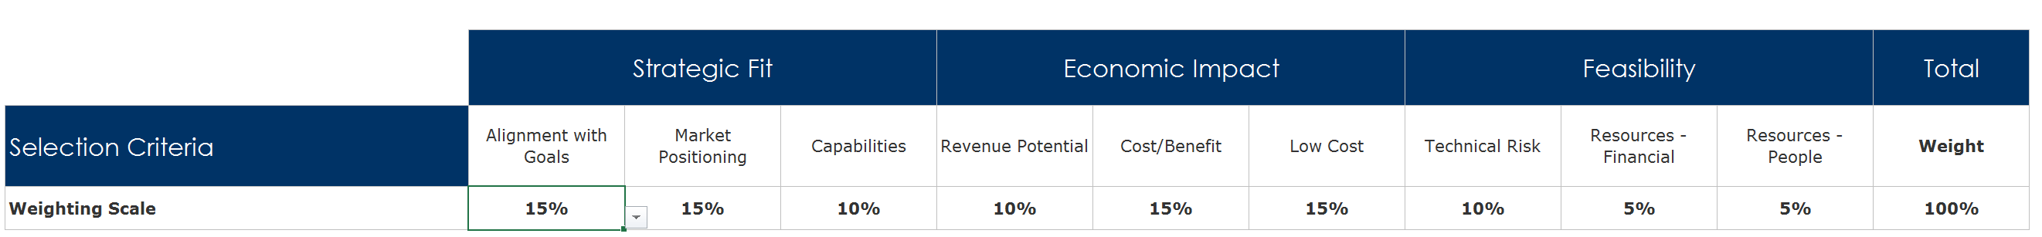
Degré de satisfaction du client Méthode des poids relatifs (2)
On peut inclure d’autres critères en définissant un poids pour chacun : (source : Demand Metric)
93
Notes:
93

Slide 94
Formation, Conseil, Ingénierie
Planification du projet
94
Notes:
94

Slide 95
Planifier son projet
Le plan doit avoir comme objectif la satisfaction du client.
Ne pas confondre estimation et engagement !
Pourquoi planifier ?
- Outil d'aide à la décision (investissement à engager, dépendance avec des activités ou objectifs commerciaux)
- Préparer les échéances principales. Le client peut programmer ses actions futures.
- Rassurer la hiérarchie !
- Outil de pilotage pour le suivi du projet
95
Notes:
95

Slide 96
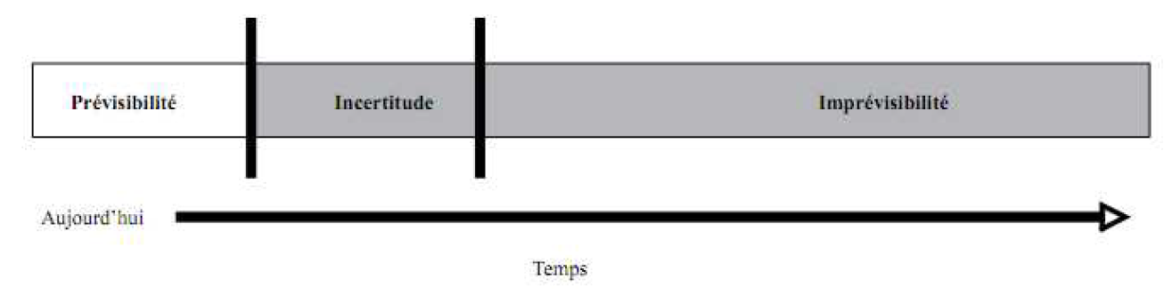
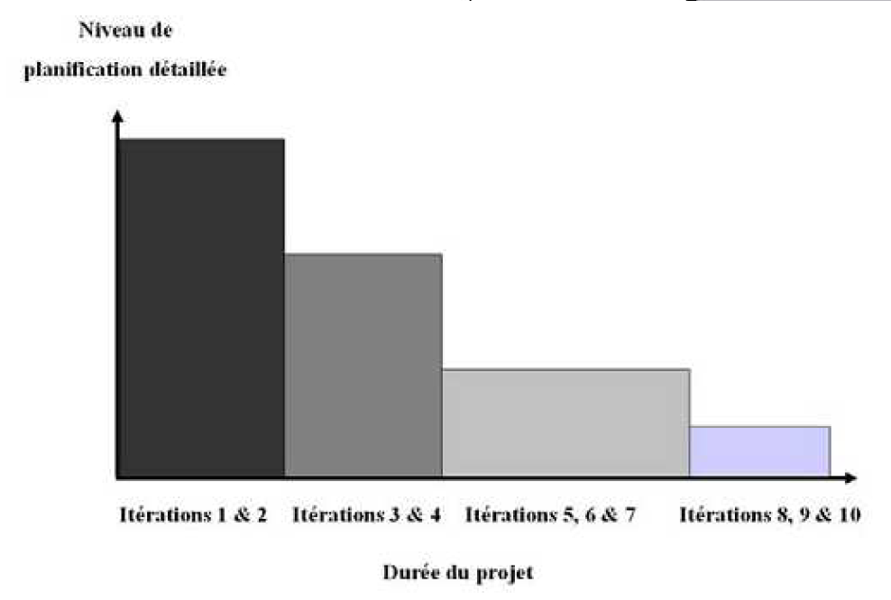
Approche adaptative
96
Contrairement à un projet classique (approche prédictive, tout est figé dès le début), les méthodes agiles préconisent une approche adaptative (planifier au fil de l'eau).
Notes:
96

Slide 97
Planification Agile
97
5 niveaux de planification qui correspondent aux différentes étapes qui rythment le projet :
Établissement de la vision.
Fixation des jalons.
Planification d’une release.
Planification d’une itération.
Planification quotidienne.
Notes:
97

Slide 98
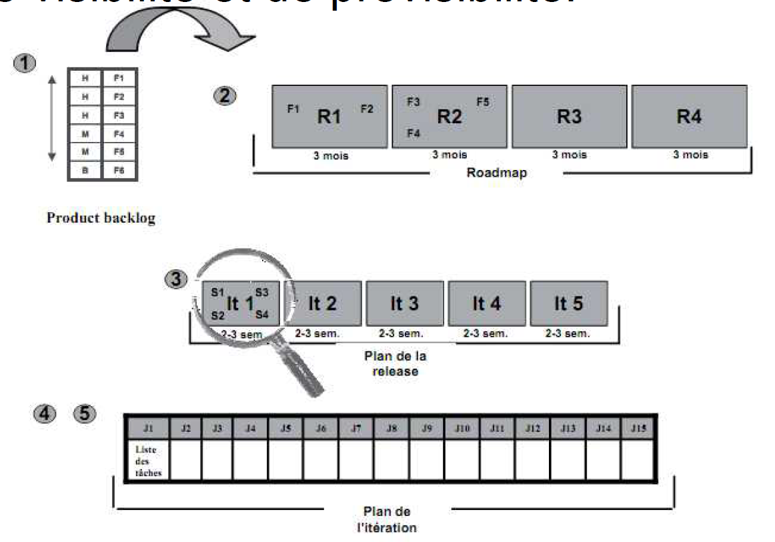
Planification Agile (2)
98
Ne pas croire aux plannings détaillés en amont.
S’attacher à avoir un niveau de détail adapté à notre niveau de visibilité et de prévisibilité.
Notes:
98

Slide 99
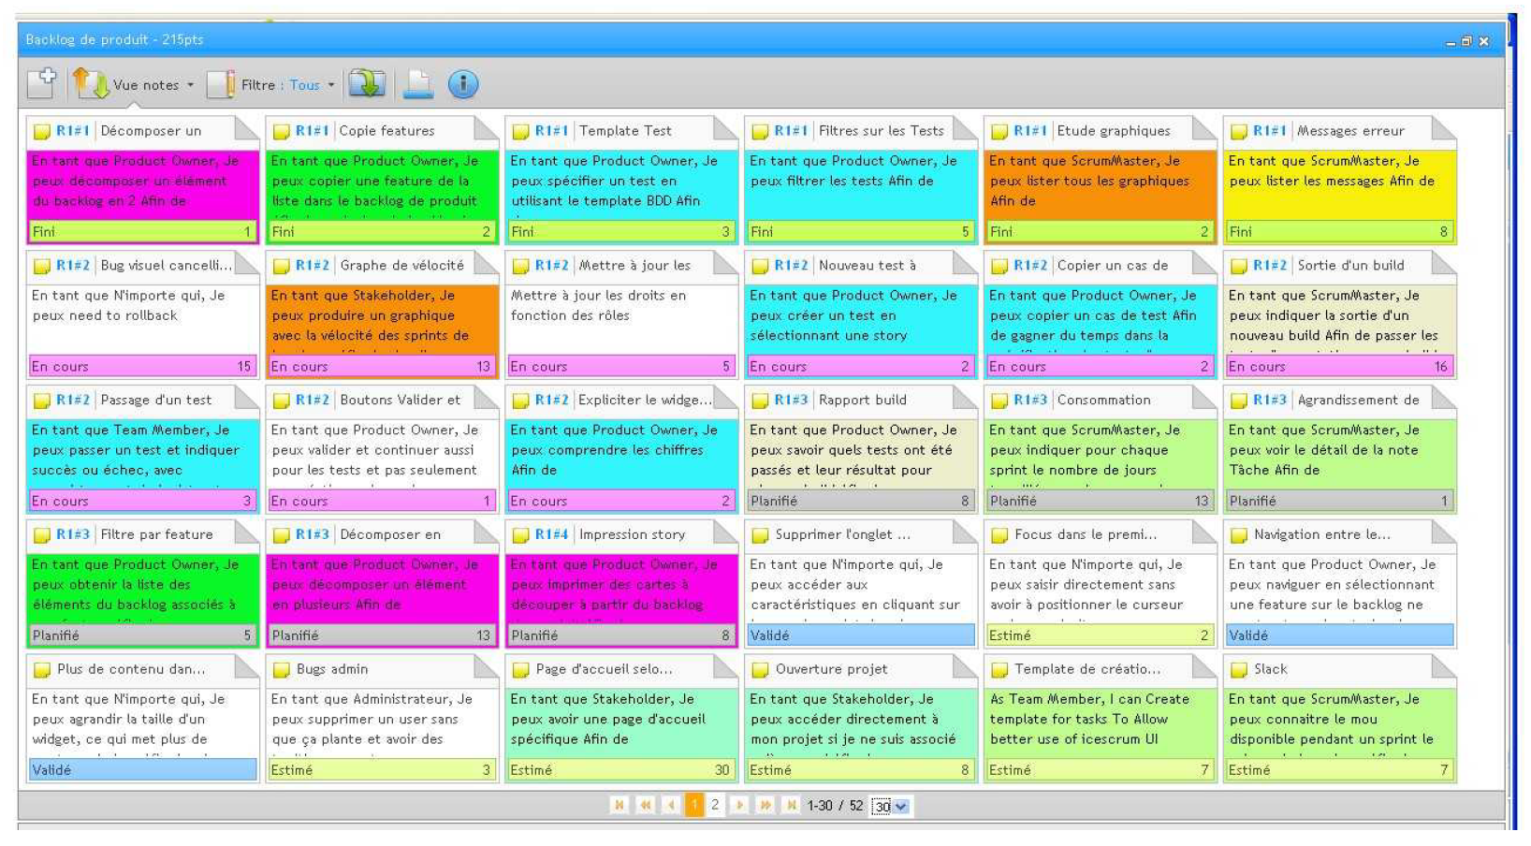
Planification Agile Vision du produit
99
Niveau de planification global établi à partir de la vision du produit et du Product Backlog (priorisé par le client).
Notes:
99

Slide 100
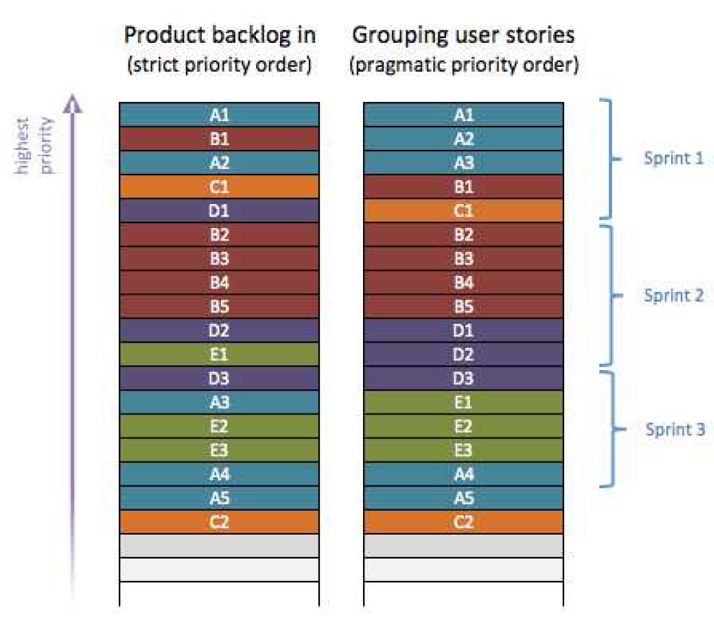
Planification Agile Vision du produit (priorisation)
100
Notes:
100

Slide 101
Planification Agile Roadmap
101
On pose des jalons intermédiaires
Les dates à l’intérieur ne sont pas nécessairement ﬁxes ; ce sont les facteurs externes qui vont inﬂuer sur la durée des releases.
La visibilité à moyen terme est faible, les fonctionnalités sont donc positionnées à titre indicatif dans la roadmap, tout changement pouvant intervenir dans l’ordre de priorité des fonctionnalités du PB, en fonction du client et des résultats des premières itérations
Notes:
101

Slide 102
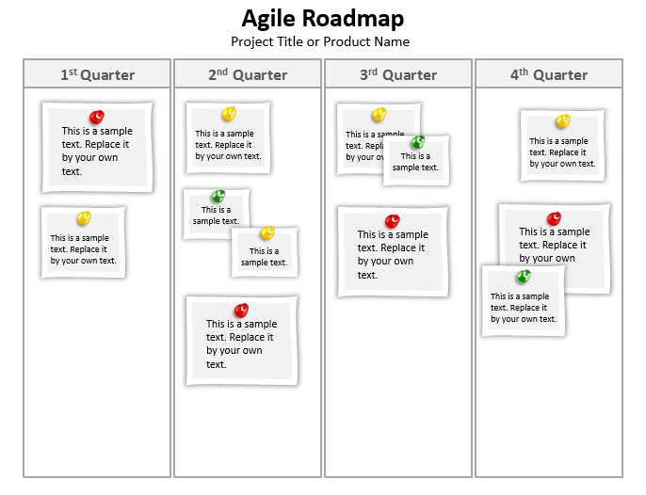
Planification Agile Roadmap (trimestrielle)
102
Notes:
102

Slide 103
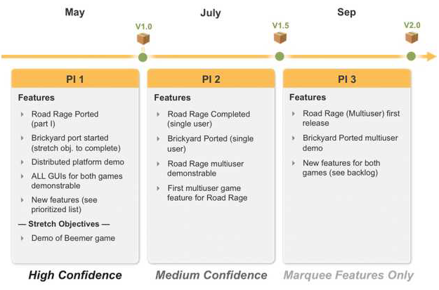
Planification Agile Roadmap (mensuelle)
103
Notes:
103

Slide 104
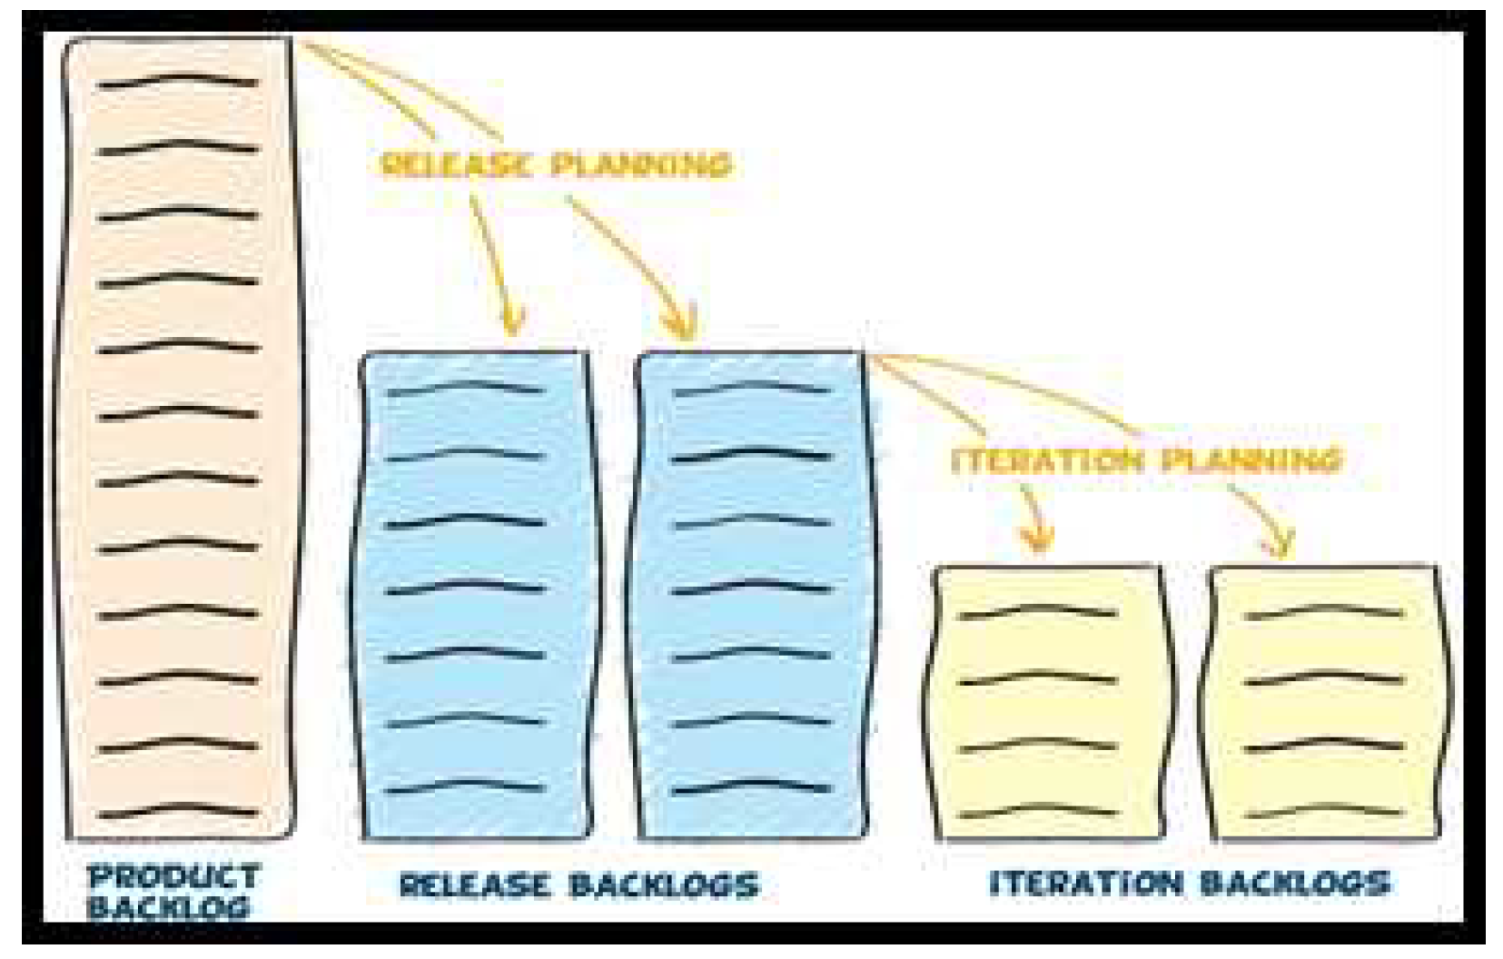
Planification Agile Process depuis le PB
104
Notes:
104

Slide 105
Planification Agile Plan de sprint (itération)
Définir les stories à réaliser dans l'itération.
Détailler les travaux à réaliser pour une story, recenser les activités et estimer le temps nécessaire à leur réalisation en heures (ideal hours) ou en points.
Toutes les activités sont concernées : analyse, conception, développement, test, documentation… indispensables à l’implémentation complète d’une fonctionnalité, potentiellement livrable (potentially shippable) à la ﬁn de l’itération. Une fonctionnalité n’est considérée comme achevée (done) que lorsqu’elle a été validée par le client et documentée. On ne différencie pas ces différentes disciplines, intégrées, par essence, dans une activité.
105
Notes:
105

Slide 106
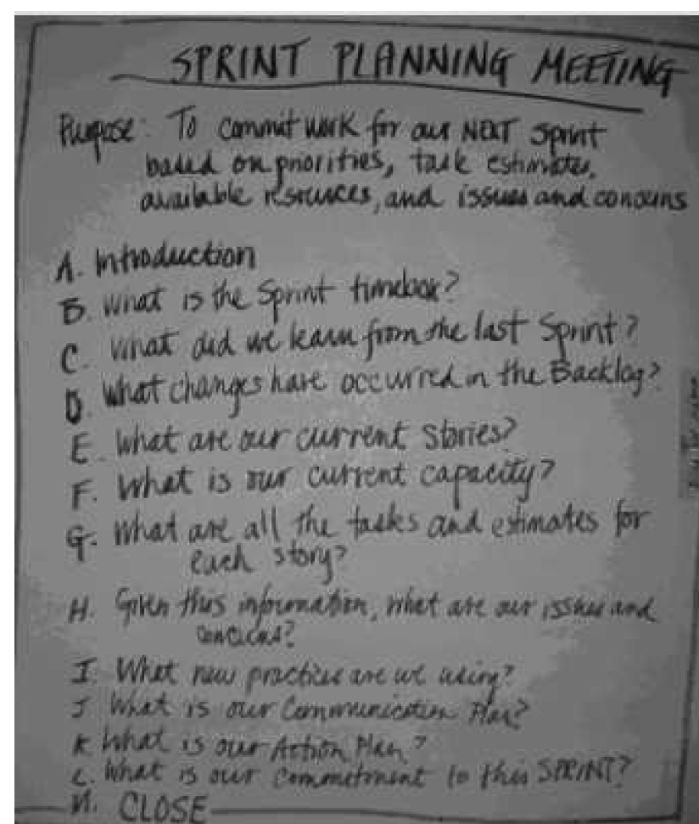
Planification Agile Plan de sprint
106
Réunion de planification de sprint
Notes:
106

Slide 107
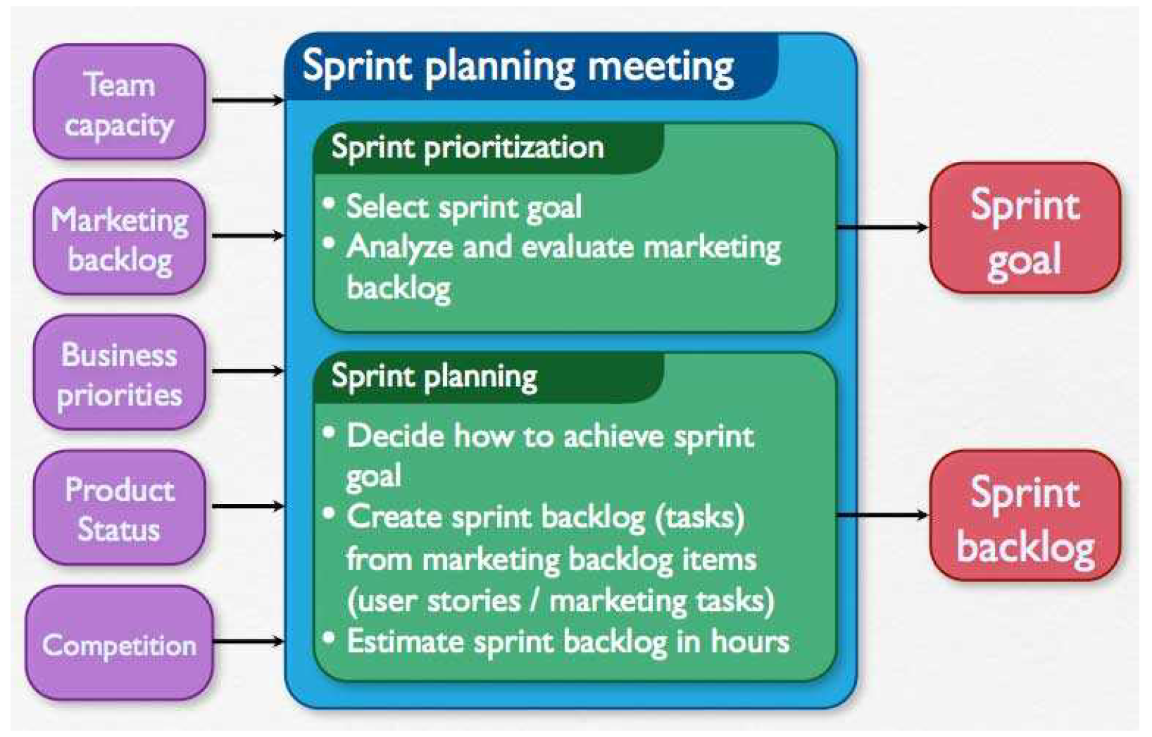
Planification Agile Plan de sprint (3)
107
Notes:
107

Slide 108
Planification Agile Daily stand-up meeting
Cycle quotidien = réunion pour suivre l’avancement de l’itération en cours (15mn maxi.)
3 questions systématiques auxquelles doit répondre chaque membre de l'équipe :
- ce qui a été fait la veille ?
- ce qui va être fait le jour même ?
- les éventuels blocages rencontrés ?
Intérêt : pouvoir réajuster très rapidement le planning, l’organisation ou la répartition des tâches pour la journée à venir, et prendre des décisions tactiques, sans attendre la ﬁn de l’itération.
108
Notes:
108

Slide 109
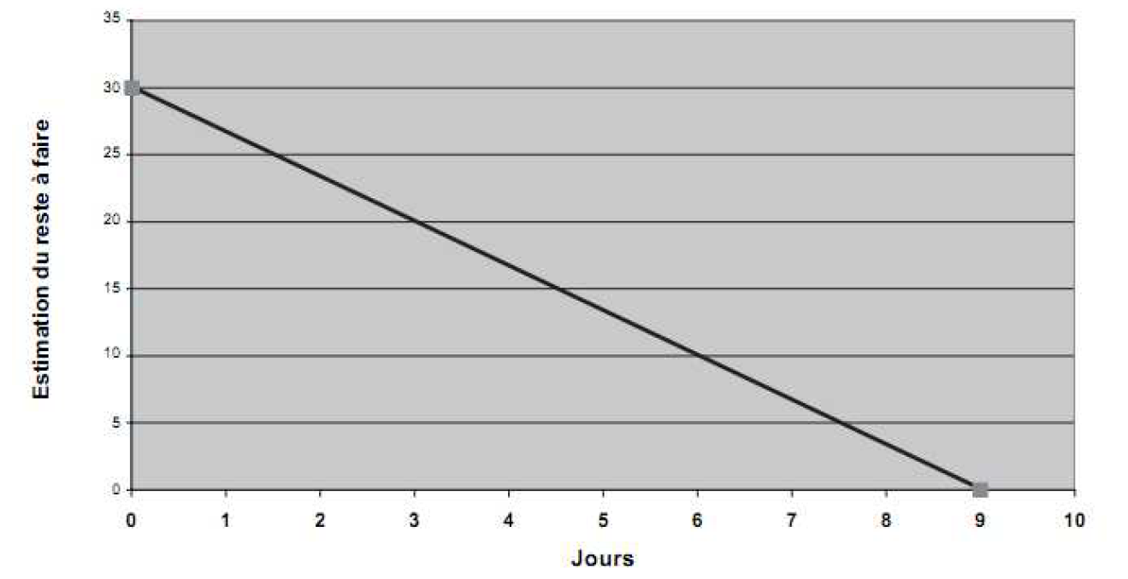
Planification Agile Sprint Burndown chart
109
Planning de réalisation des tâches.
Se présente sous forme d'une courbe idéale de réalisation du travail restant à faire (qui normalement décroît pour arriver à zéro en ﬁn d’itération).
Notes:
109

Slide 110
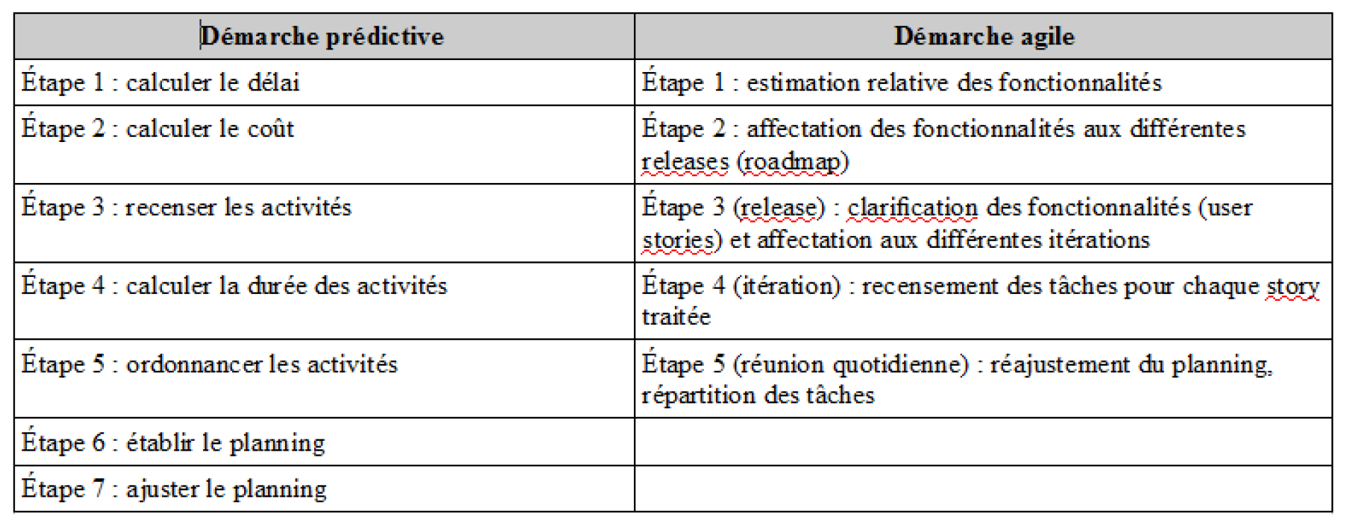
Synthèse des étapes de la planiﬁcation
110
Notes:
110

Slide 111
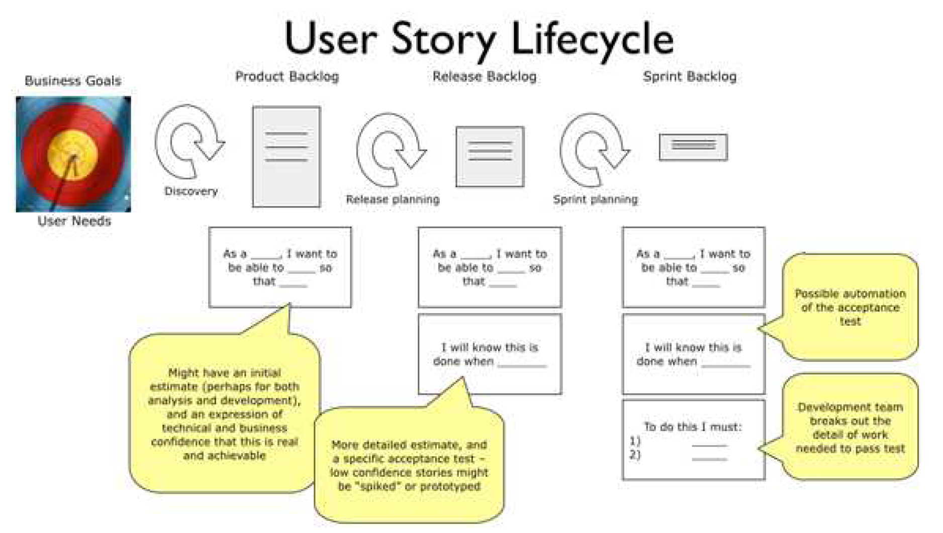
Synthèse Cycle de vie des user stories
111
Notes:
111

Slide 112
Formation, Conseil, Ingénierie
Suivi et pilotage du projet
112
Notes:
112

Slide 113
Suivi et pilotage du projet
113
Pouvoir identifier où l’on en est (constat) et où l’on en sera réellement (projection, par anticipation, sur la ﬁn du projet) .
Nécessité d'avoir un suivi rigoureux (indicateurs du tableau de bord pertinents).
Démarche classique : suivre et analyser les écarts par rapport à un plan préétabli ;
Démarche agile : s’adapter en permanence pour mieux progresser vers l’objectif que l’on s’est fixé.
Indicateurs : performance, qualité, risque.
Notes:
113

Slide 114
Indicateurs de suivi et pilotage Performance
114
Performance d’un projet à un instant t = la part de l’ensemble des travaux qui a été réellement réalisée : « Qu’avons-nous produit, à ce jour ? »
Démarche classique : technique de la valeur acquise (EVM : Earned Value Management).
Démarche agile : la performance ou l’avancement technique se mesure, non pas à l’avancement des activités, mais au nombre de fonctionnalités développées et validées par le client.
Notes:
114

Slide 115
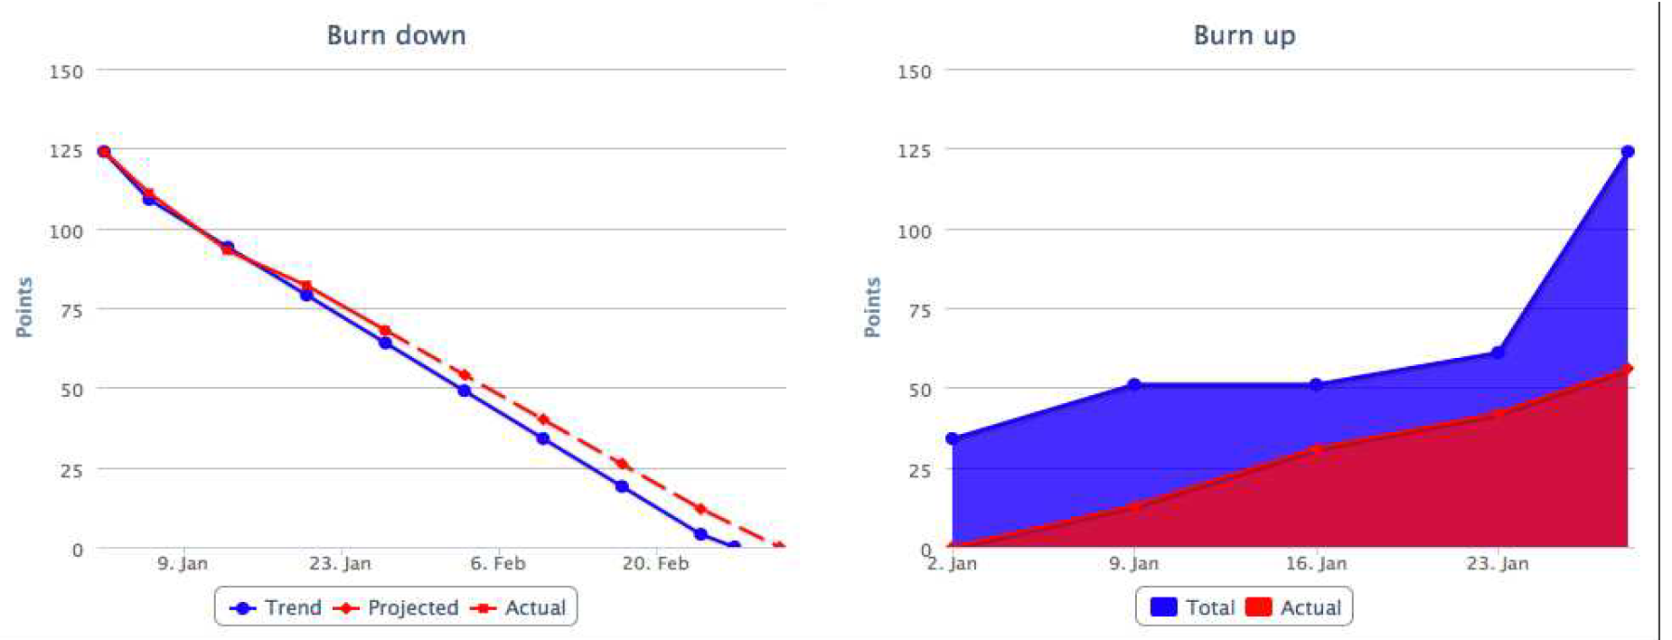
Indicateurs de suivi et pilotage Performance (2)
115
Burndown chart : le travail restant à faire qui décroît avec l’avancement du projet.
Burnup chart : matérialise le nombre de fonctionnalités implémentées au fur et à mesure.
Notes:
115

Slide 116
Indicateurs de suivi et pilotage Performance (3)
116
Mise à jour quotidienne par la saisie du travail restant à faire. Chaque collaborateur évalue la quantité de travail qu’il considère devoir consommer pour la réalisation des activités dont il a la responsabilité ; certaines d’entre elles peuvent se révéler plus coûteuses que prévu, d’autres suivent l’estimation initiale.
Mesurer l’écart entre la courbe idéale du départ et la réalité du projet.
Notes:
116

Slide 117
Indicateurs de suivi et pilotage Qualité
117
Les activités réalisées ou les fonctionnalités développées doivent remplir les critères d’évaluation et satisfaire le client !.
La non-qualité peut se résumer et prend des formes différentes : - non-conformités, - anomalies, - bogues, - sur-qualité, - gaspillage…
Notes:
117

Slide 118
Indicateurs de suivi et pilotage Qualité - contrôle
118
Contrôle qualité : effort de détection des défauts
Peut être déclenché après les développements, considérant que, pour effectuer ces contrôles, les activités de codage doivent être achevées. Mais il peut être également mené dès les premiers développements aﬁn de dépister et de corriger au plus tôt d’éventuelles anomalies.
Moyens de prévenir la non-qualité : test, les revues ou les audits.
Notes:
118

Slide 119
Indicateurs de suivi et pilotage Qualité - types de test
119
Fonctionnel : Test portant sur les fonctionnalités du système ; scénarios de test ou test case rédigés à partir des UC ou des user stories. (point de vue utilisateur)
Technique : Test portant sur la satisfaction des exigences non fonctionnelles : temps de réponse, montée en charge, consommation réseau, sécurité,...
Interface : Test portant sur la couche présentation, IHM, comportement des objets d’un écran (champs, menus, navigation…). + Test portant sur les interfaces entre systèmes : format des données échangées, communication en temps réel ou en batch…
Notes:
119

Slide 120
Dette Technique
120
Le code endetté de nos applications correspond au capital et les bugs représentent les intérêts. Dès lors que nous ajoutons de nouvelles fonctionnalités, le capital augmente et génère davantage de bugs et de maintenance.
La dette technique représente donc des parties de code non utilisées, ou dans lesquelles il est difficile d’effectuer des modifications et des évolutions.
La dette technique est inévitable mais encore faut-il savoir l’identifier, la catégoriser et l’expliquer
Notes:
120

Slide 121
Se préoccuper de la dette technique
121
Il est important que le Product Owner veille à ce que la dette technique de son produit soit maîtrisée. (un code propre et maintenable n’est pas une perte de temps).
La dette technique concerne :
- la maintenance
- l’évolutivité d’un produit
- la fiabilité
Notes:
121

Slide 122
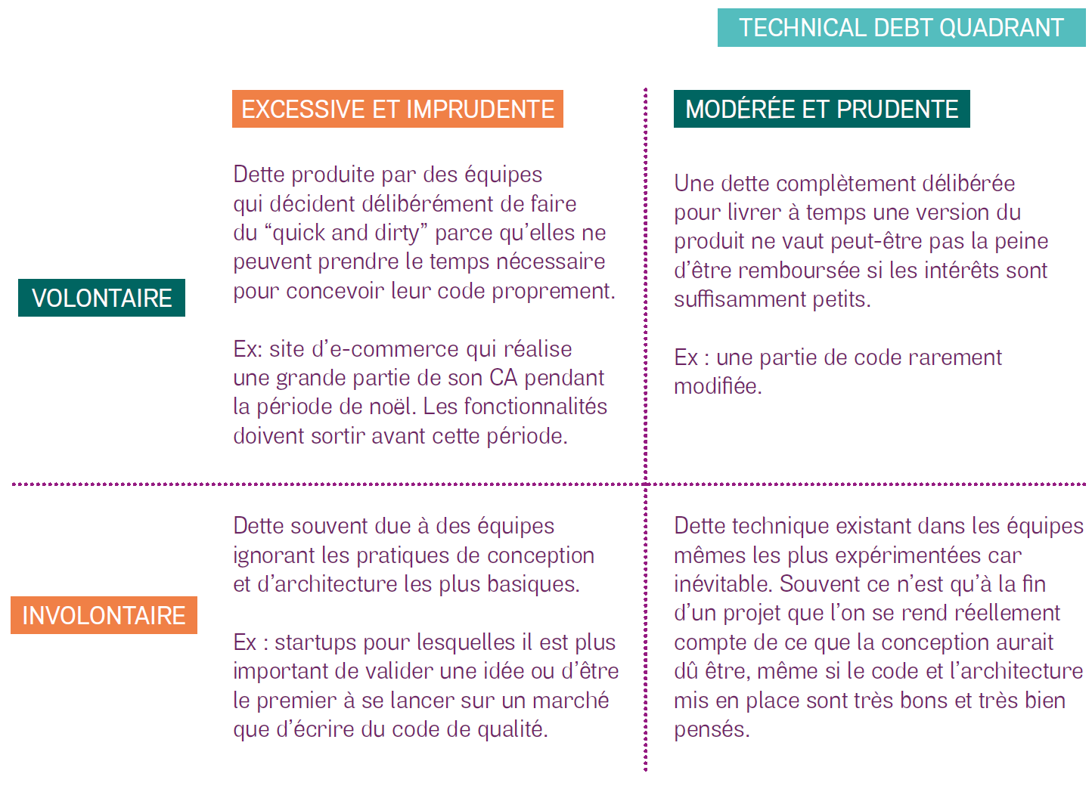
Catégoriser la dette technique
122
Le Technical Debt Quadrant (Martin Fowler) catégorise la dette technique en quatre types bien distincts :
Notes:
122

Slide 123
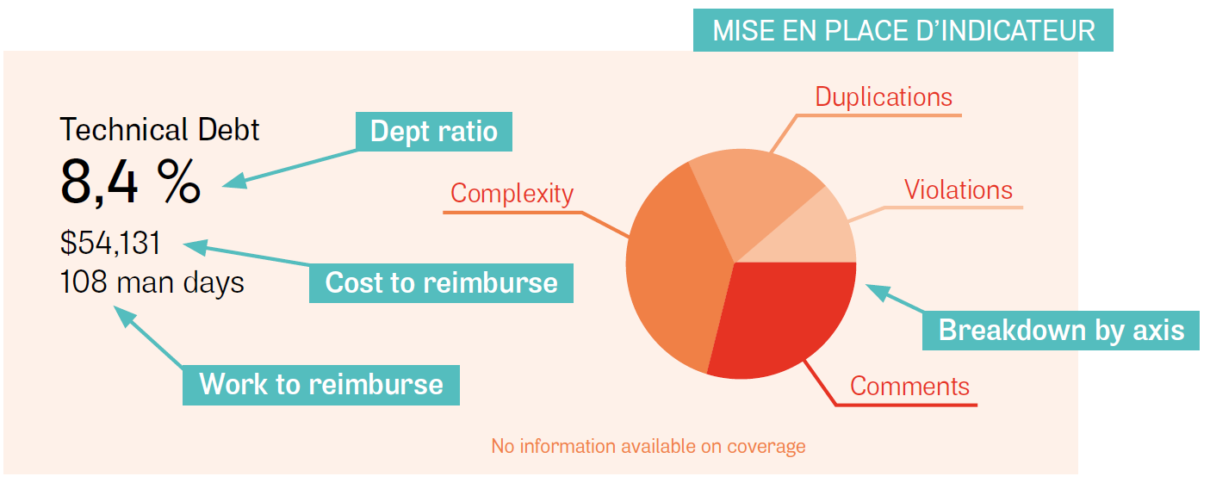
Mesurer la dette technique
123
Mettre en place des outils pour mesurer la dette technique :
SonarQube. Même si la pertinence de cette valeur est toujours discutable, ce qui importe est que nous avons maintenant un référentiel. Nous pouvons donc étudier l’impact de nos actions !
Notes:
123

Slide 124
Réduire la dette technique (plan d’action)
Faire la revue des indicateurs à chaque rétrospective, la dette technique sera ainsi un sujet régulièrement étudié par l’équipe.
● Indexer les estimations sur l’indicateur de dette technique ci-dessus afin de faire prendre conscience de cette dette. Ainsi, l’estimation du coût d’une fonctionnalité sera plus importante si le code est fortement endetté.
● Organiser des journées de nettoyage. Si l’équipe a du mal à maîtriser sa dette au jour le jour ou si le code est endetté de longue date, il peut être intéressant de faire cet investissement. Ne dédiez jamais tout un sprint au refactoring. Celui-ci consiste à retravailler le code source d’un logiciel sans ajouter de fonctionnalités ni corriger de bugs, mais en améliorant sa lisibilité pour simplifier sa maintenance.
Encourager l’équipe à proposer des refactorings sur un périmètre précis et dont la valeur est prouvée. L’équipe devra découper les sujets pour en maîtriser les potentielles dérives, comme pour les user stories !
124
Notes:
124

Slide 125
Indicateurs de suivi et pilotage Risques
125
Objectif : anticiper sur le déroulement du projet et de prendre des décisions sur les actions à mener.
Imagine les scénarios catastrophes, en identiﬁant les risques et les menaces qui pourraient compromettre le succès du projet.
Activités :
- Recenser et caractériser les risques .
- Analyser et valoriser les risques.
- Formaliser les risques.
- Planiﬁer les réponses aux risques.
- Surveiller et maîtriser les risques.
Notes:
125

Slide 126
Indicateurs de suivi et pilotage Risques - actions
126
L’évitement : compétence externe ou suppression de l'exigence.
Le transfert vers un tiers (sous-traitant).
La réduction.
L’acceptation.
La surveillance
Notes:
126

Slide 127
Présentation des indicateurs de suivi et pilotage
Reporting transparent (ne pas dissimuler au PO).
Indicateurs à présenter :
- l’avancement technique, exprimé en pourcentage ou en nombre de fonctionnalités développées ;
- l’écart en coût et en délai, au moment du point d’avancement et à l’achèvement du projet ;
- l’estimation du reste à faire, en nombre de fonctionnalités, en jour/homme ou en points ;
- le nombre de tests rédigés, passés ; le pourcentage de tests passés avec succès ;
- le nombre d’anomalies, leur répartition par type ;
- l’état des risques ;
- les faits marquants depuis le dernier rapport, les décisions prises, les actions mises en œuvre…
127
Notes:
127

Slide 128
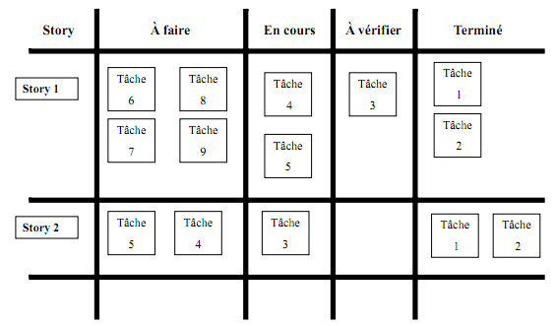
Présentation des indicateurs Tasks board
128
Formalise : tableau+post-it ou logiciel dédié
Chaque membre de l’équipe prend une carte dans la 2ème colonne, y inscrit ses initiales et la déplace, au fur et à mesure que le travail s’achève… Les tâches ne sont pas affectées aux collaborateurs mais choisies par eux sur la base du volontariat.
Notes:
128

Slide 129
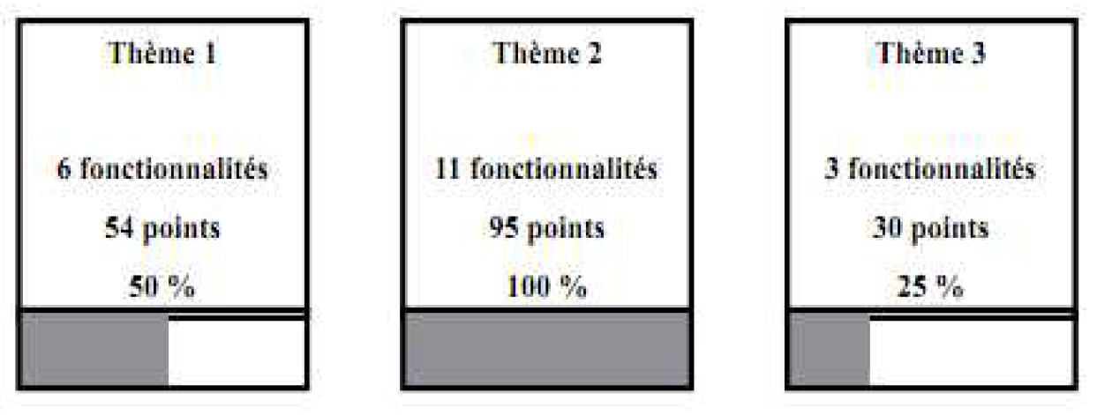
Présentation des indicateurs Parking Lot
129
Chaque rectangle représente un thème ou un sous-ensemble de fonctionnalités dans une release : il indique le nom du thème, le nombre de fonctionnalités, le nombre de points estimé pour ces fonctionnalités et le pourcentage de fonctionnalités achevées dans une barre de progression.
Particulièrement adapté sur des gros projets avec un nombre important de fonctionnalités que l’on regroupe par thèmes.
Notes:
129

Slide 130
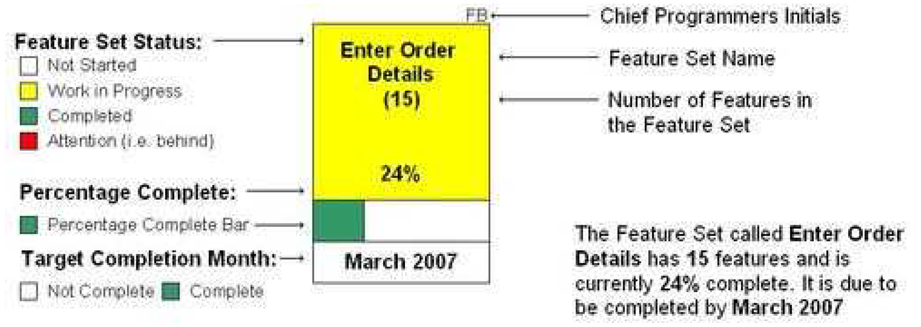
Présentation des indicateurs Parking Lot (2)
130
Notes:
130

Slide 131
Revue de Sprint (Sprint Review)
131
Inspecter l’incrément produit au cours du sprint écoulé, faire un point sur l’avancement de la Release et adapter au besoin le plan et le Product Backlog. Durée : 4h pour un sprint d’un mois.
L’équipe de développement présente à tout acteur projet intéressé (à minima le Product Owner idéalement accompagné d’utilisateurs finaux) les nouvelles fonctionnalités développées au cours du sprint.
Le Product Owner donne un feedback à l’équipe de développement, il accepte ou refuse les fonctionnalités présentées.
Notes:
131

Slide 132
Revue de Sprint (2)
132
L’équipe de développement calcule sa vélocité en additionnant les points d’estimation associées aux fonctionnalités acceptées. Une fonctionnalité partiellement terminée ne rapportera aucun point car une telle fonctionnalité n’est pas utilisable. La vélocité ainsi calculée va permettre de mettre à jour le graphique d’avancement de Release et de vérifier l’avancement de cette dernière.
C’est l’occasion de vérifier que le nombre de sprints de la Release demeure adapté ou non.
Notes:
132

Slide 133
Sprint Retrospective
133
Cette réunion est généralement animée par le Scrum Master qui s’adresse à son équipe. (Outil d’animation - cartes : l’art de la rétrospective)
Elle a pour but d’améliorer continuellement le processus de développement de l’équipe en mettant les idées de chacun à contribution.
Durée : 3h pour un sprint d’un mois
Approche : identifier et pondérer les éléments positifs (éléments à cultiver ou source de motivation) du sprint écoulé, puis les éléments à améliorer, puis de définir un plan d’action d’amélioration (en commençant par améliorer les éléments dont la pondération est la plus forte).
Notes:
133

Slide 134
Sprint Retrospective (2)
Commencer par les points positifs peut être vital lorsque le sprint a été éprouvant. L’équipe aura peut être besoin de se nourrir des éléments positifs avant de s’attaquer aux éléments à améliorer.
Tous les domaines peuvent être abordés en rétrospective : humain, organisationnel, pratiques, processus, outillage, qualité de vie au travail, conflits, interactions avec le métier. Le compte rendu de la dernière rétrospective, les graphiques d’avancement de sprint et release, les événements du sprint, les feedbacks de la revue de sprint sont autant d’éléments qui alimentent les conversations.
134
Notes:
134

Slide 135
Sprint Retrospective (3) Exemples de thèmes
135
Acteurs externes
Équipe
Client
Outils
Méthode
Web
Tests
...
Notes:
135

Slide 136
Sprint Retrospective Agenda / Pratique
- Revue des actions prises à la rétrospective précédente - Collecte des données: atelier, innovation game - Consolidation et priorisation des sujets - Établir le plan d’actions - Clôture / ROTI (Return Of Time Invested)
Pratique : Comment garder les équipiers actifs et intéressés ? Comment éviter la monotonie des rétros toujours les mêmes ? Comment trouver une idée différente et originale à chaque itération ? => innover avec des games : Speed boats, Turn The Tables, Jeopardy,...
136
Notes:
136

Slide 137

Sprint Retrospective Speed Boat
137
Cet innovation game peut s’avérer utile dans différents contextes, il va permettre à l’équipe de réfléchir à sa vision et ses objectifs, à ce qui les ralentis dans l’atteinte de ces derniers, les risques qu’ils peuvent rencontrer sur le chemin et les bonnes pratiques et les forces qui vont les aider à atteindre leur but.
Notes:
137

Slide 138
Sprint Retrospective Speed Boat (2)
138
Voici ce que symbolise chacun des éléments :
Le bateau : l’équipe
L’île : les objectifs à atteindre
Les vents : nos forces, ce qui nous fait avancer
Les ancres : ce qui nous ralentit, les freins
Le soleil : qui je remercie, ce que j’ai aimé
Le rocher : les risques futurs (obstacles à venir)
Notes:
138

Slide 139
Sprint Retrospective Speed Boat (3)
139
Déroulement :
Chaque personne dispose de 5 minutes pour préparer individuellement ses post-its pour les différents éléments du dessin.
Chacun des membres de l’équipe vient coller ses post-its sur le dessin en expliquant rapidement chaque point. À cette étape, il vaut mieux déjà commencer à regrouper les post-its qui parlent du même sujet.
L’équipe vote pour le ou les sujets qui lui semble(nt) les plus prioritaires à traiter (dot voting). Limitez votre nombre de sujets, il vaut mieux s’engager sur un seul sujet sur lequel on arrivera à mettre en place les actions rapidement plutôt qu’une multitude de sujets partiellement réalisés. L’amélioration continue doit s’effectuer par petits pas mesurables.
Sur chacun des sujets l’équipe élabore un plan d’actions qui seront mises en place dès le sprint suivant.
Notes:
139

Slide 140
Sprint Retrospective Turn the tables
Etapes : 1- Mise en place 2- Récolter les données 3- Générer les idées 4- Décider quoi faire 5- Clore la rétrospective Le jeu se concentrera autour des phases 2 (Récolter les données) et 3 (Générer les idées) avec une idée innovante. Vous pourrez choisir les activités des autres étapes parmi les nombreuses activités classiques.
Matériel : des cartes (autocollantes ou pas) vertes et rouges, un tableau blanc. Temps nécessaire : environ 1 heure.
140
Notes:
140

Slide 141
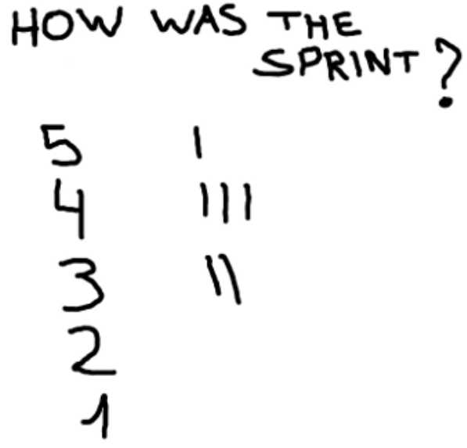
Sprint Retrospective Turn the tables (2)
141
1 - Mise en place
Si première rétrospective => rappel des principes
« Check-in » de l’équipe (pour avoir l’état d’esprit) : On peut demander à chaque collaborateur comment il a vécu le sprint courant, sur une échelle de 1 (mal) à 5 (très bien). Vous pouvez ensuite dessiner les résultats sur le tableau blanc
Notes:
141

Slide 142
Sprint Retrospective Turn the tables (3)
2 - Récolter les données
Demandez à chaque participant d’écrire au maximum sur deux cartes rouges et deux cartes vertes les choses qui se sont bien déroulées pendant le sprint et les choses qui pourraient être améliorées. Demandez aux participants de n’écrire qu’un mot ou deux pour décrire au mieux leur idée (Il est important de respecter ces consignes).
Si on vous demande pourquoi, ou si les participants vous disent que c’est contraignant, demandez leur de jouer le jeu et de vous faire confiance : ils comprendront très vite pourquoi.
Si vous avez le matériel nécessaire, il est préférable d’écrire les choses positives sur les cartes vertes et les choses à améliorer sur les cartes rouges. Utilisez des marqueurs et écrivez assez gros pour que tout le monde dans la pièce puisse lire les cartes.
142
Notes:
142

Slide 143


Sprint Retrospective Turn the tables (4)
143
Une fois que tout le monde a fini, demandez aux participants de donner leurs deux cartes rouges à la personne située sur leur gauche, et leurs deux cartes vertes à la personne située sur leur droite.
Notes:
143

Slide 144
Sprint Retrospective Turn the tables (5)
144
Pourquoi il était important de n’écrire qu’un seul mot sur la carte : parce que c’est quelqu’un d’autre qui va présenter la carte à votre place !
Demandez aux participants de présenter brièvement la carte qu’ils ont dans les mains (celle de leur co-équipier) en essayant de se mettre dans la peau de leur collaborateur.
Cet exercice a plusieurs bénéfices. Tout d’abord, c’est amusant. Ensuite, il est intéressant de deviner ce que les autres veulent dire et d’imaginer comment ils ont vécu leur sprint. Parfois, des personnes travaillent à côté l’un de l’autre mais ne se parlent pas beaucoup.
En ce sens, cet exercice peut améliorer la cohésion de l’équipe et atténuer les malentendus.
Notes:
144

Slide 145

Sprint Retrospective Turn the tables (6)
145
Variante (récolte des données) :
Après chaque présentation de la carte, demandez à l’autre (original de la carte) de noter la pertinence de l’explication sur une échelle de 1 (“ce n’est pas du tout ce que je voulais dire”) à 5 (“Je n’aurais pas pu mieux l’expliquer”).
Dessinez les notes au tableau : c’est un bon indicateur de la cohésion et de la communication au sein de l’équipe.
Notes:
145

Slide 146
Sprint Retrospective Turn the tables (7)
Il peut arriver que les gens soient frustrés parce que l’explication ne comprend pas exactement à ce qu’ils voulaient dire. Au besoin : l’auteur de la carte peut compléter la description, mais assurez vous que ce soit bref. Cette étape se termine quand toutes les cartes ont été présentées.
Si vous le voulez, vous pouvez demander aux participants de commencer par les cartes vertes, et tourner dans le sens des aiguilles d’une montre et recommencer avec les cartes rouges une fois que toutes les vertes ont été présentées.
Vous pouvez aussi décider d’alterner une verte et une rouge par personne.
C’est à vous de décider mais attention au temps ! En tant que Scrum Master, la gestion du temps est souvent votre responsabilité.
146
Notes:
146

Slide 147

Sprint Retrospective Turn the tables (8)
147
3 - Générer les idées
Après que chaque carte ait été présentée, demandez aux participants de passer les cartes rouges qu’ils ont en main à la personne à leur gauche (les cartes rouges ne doivent pas revenir dans les mains de leur auteur). Laissez les cartes vertes au milieu de la table.
Maintenant, les participants ont des cartes rouges (écrites par quelqu’un d’autre).
Notes:
147

Slide 148

Sprint Retrospective Turn the tables (9)
148
Demandez alors à chaque personne de suggérer une action pour résoudre le problème décrit sur la carte rouge qu’il a en main. Tout le monde peut participer, mais il est à mon avis important que la première idée vienne de la personne qui tient la carte.
En effet, il n’est pas rare que les meilleures solutions viennent de quelqu’un d’autre, quelqu’un avec un peu plus de recul et un point de vue différent. Il arrive parfois qu’on soit tellement concentré sur le problème qu’on passe à côté d’une solution évidente.
Écrivez toutes les suggestions d’actions au tableau, en utilisant l’activité de votre choix (“short subjects” par exemple).
Notes:
148

Slide 149
Sprint Retrospective Turn the tables (10)
149
4 – Décider quoi faire
Maintenant, vous avez tout un tas de propositions d’actions au tableau. Vous devriez en choisir 2 ou 3 à prendre dans le prochain sprint. Ne prenez pas trop d’actions, surtout si les actions demandent du temps. Ne prenez que des actions que votre équipe est capable d’adresser. Sinon, rétro après rétro, les membres de l’équipe vont commencer à se demander à quoi cela sert de prendre des actions si on ne les réalise jamais.
Si vous avez beaucoup d’actions, utilisez n’importe quelle technique pour n’en choisir qu’un nombre limité.
Par exemple, vous pouvez donner à chaque membre de l’équipe 3 votes et faire voter les gens pour leur action favorite. Prenez les 2 ou 3 actions qui ont remporté le plus de votes.
Même si ça peut être frustrant au début, l’avantage du nombre limité de cartes par personne en début de rétro est qu’au final, vous ne devriez pas avoir trop d’actions proposées.
Notes:
149

Slide 150

Sprint Retrospective Turn the tables (11)
150
4 – Clôre la rétrospective
Conclure la rétrospective en remerciant tout le monde pour sa participation. Vous pouvez également utiliser une activité de fin de rétrospective.
Par exemple, vous pouvez utiliser le ROTI : « comment les participants ont perçu le temps qu’ils ont investi en participant à cette réunion » 1 (“aucun bénéfice par rapport au temps investi”) à 5 (“Je n’aurais pas pu mieux utiliser mon temps”).
Notes:
150

Slide 151
Sprint Retrospective Turn the tables (12)
151
Turn the tables est recommandée dans les cas suivants
une équipe pas trop grande (3 à 7p) (afin de garder la rétro. courte)
si vous observez des problèmes de communication dans l’équipe
si il y a des tensions entre les membres de l’équipe
si vous souhaitez réduire le nombre de posts-its
quand les membres de l’équipe ne se connaissent pas beaucoup (ou en début de projet, après 2 ou 3 itérations)
Notes:
151

Slide 152
Sprint Retrospective Joepardy
Célèbre jeu télévisé où pour gagner, il faut trouver la bonne question à une réponse donnée. C’est sur ce principe que ce format de rétrospective est construit :
1 - Chaque équipier réfléchit individuellement à une ou plusieurs questions (qu’il garde secrètement pour lui) et note la réponse sur un post-it (toujours suivant le principe : une idée = un post-it),
2 - Toutes les réponses sont affichées au tableau pour former un tableau de jeu,
3 - Chaque équipier est invité à imaginer les questions aux réponses qui ne sont pas les siennes,
4 - Toutes les questions sont notées à côté des réponses (à ce moment-là, généralement, l’auteur de la réponse a une réaction),
152
Notes:
152

Slide 153
Sprint Retrospective Joepardy (2)
5 - Quand les équipiers sont à court de questions et que toutes les réponses ont été couvertes, les auteurs révèlent leurs questions originales,
6 - C’est le moment des réactions : surprises, découvertes, hallucinations, éclats de rire, incompréhensions, quiproquos, parfois déceptions (ça arrive),
7 - Les équipiers votent pour les questions qu’ils estiment les plus importantes (par exemple en utilisant la technique du Dot voting),
8 - L’équipe décide à minima d’une action réalisable d’ici à la prochaine rétrospective.
Ce format qui permet à chacun d’exprimer un sujet, de susciter des réactions, de trouver des actions (elles se trouvent parfois dans la question), de confronter les points de vue et d’apprécier les divergences sur des sujets de la vie de l’équipe.
153
Notes:
153

Slide 154

Sprint Retrospective Joepardy (3)
154
Notes:
154

Slide 155
Formation, Conseil, Ingénierie
Gestion des ressources humaines
155
Notes:
155

Slide 156
Scrum Master (Manager agile)
Le chef de projet est devenu un facilitateur, qui a pour responsabilité de créer les meilleures conditions, humaines et environnementales, favorisant la collaboration et facilitant le succès du projet.
Responsabilités :
- Constituer l’équipe
- Définir les rôles et responsabilités
- Déterminer la composition de l’équipe
- Contracter les ressources
- Animer l'équipe
- Développer la collaboration
- Créer un environnement de travail efﬁcace
- Gérer les sous-traitants
156
Notes:
156

Slide 157
Créer un environnement de travail efficace
157
Réunir l’équipe dans une même salle (open space?).
Disposition pour faciliter le travail en binôme.
Panneau d'affichage des résultats.
Prévoir un poste pour le client ( qui passe régulièrement du temps avec l’équipe, pour décrire les fonctionnalités attendues ou pour tester les derniers développements)
Notes:
157

Slide 158
Gérer des équipes multiples ou distantes
158
Maintenir la taille des équipes entre 3 et 9 personnes au maximum (afin de limiter les échanges).
Tenir une réunion quotidienne pour chaque équipe, suivie d’une réunion avec un représentant de chaque équipe (scrum of scrum).
Introduire des standards entre les équipes (codage, dépôt de sources, métriques identiques).
Partager le Product Backlog.
Utiliser des outils de communication dédiés pour le travail collaboratif et le partage des indicateurs de suivi.
Notes:
158

Slide 159
159
Aspects contractuels
Notes:
159

Slide 160
Aspect contractuel
Comment gérer un projet Scrum sur le plan contractuel, sachant que les concepts Agiles préfèrent la collaboration à la négociation de contrat ?
De la part du soumissionnaire, un engagement sur les moyens (compétences, méthodes, pilotage, ...) pour assurer la qualité
- Estimation du rapport qualité/prix plutôt que du prix le plus bas
- Exemples de critères : niveau de qualité (méthodes, ...), fréquence des feedbacks, expériences des ressources, capacité à s'adapter, communication, maturité de la relation client
Un budget et des dates de livraisons (durée du sprint) fixés par le client
Un périmètre initial tracé de façon collaborative (backlog produit initialisé conjointement)
160
Notes:
160

Slide 161
Scrum Aspect contractuel (2)
Contrat à engagement de moyens (~régie) : périmètre variable et coût fixe
- Risques principaux : retard de livraison, dé-responsabilisation du soumissionnaire
Co-sourcing
- Équipe mixte, sur le site du client
- Visibilité, transfert de compétences intrinsèque, risques partagés (des ressources des deux parties sont impliquées)
161
Notes:
161

Slide 162
Scrum Aspect contractuel (3)
162
Suite approches possibles pour l'agilité :
Forfait collaboratif
- Le coût et le délai sont fixés par le client ► le périmètre est la variable d'ajustement
- Le soumissionnaire se positionne sur sa capacité et son savoir-faire (engagement sur des critères de qualité)
- Le contrat a donc bien un prix et une date fixés. La différence est dans la fréquence de livraison et dans l'ajustement du périmètre.
- Forte implication des parties
Forfait avec engagement mesurable
- Définition de points de mesures concrets et représentatifs (par exemple : Définition d'unités d'œuvre, engagement sur un niveau de qualité, ...)
Notes:
162

Slide 163
Mise en œuvre
163
Le client donne le prix P et le délai D
Le fournisseur et le client définissent ensemble la durée d'une itération I Le tarif par itération est PxI/D
A la fin de chaque itération, le client voit ce qui fonctionne et peut décider de : - changer de fournisseur, le client est payé : nxPxI/D (plus un pourcentage lié à l'investissement) - changer de priorité dans les exigences.
Notes:
163

Slide 164
Formation, Conseil, Ingénierie
Adopter une approche agile
164
Notes:
164

Slide 165
Adopter une approche agile
165
Dresser l’état des lieux
Recenser les zones de dysfonctionnement
Poser les bonnes questions
Risques ou facteurs clés de réussite ?
Fixer des objectifs réalistes
Comment mesurer le succès de la démarche ?
Quels sont les symptômes de l’échec de la démarche ?
Initialiser la conduite du changement
Notes:
165

Slide 166
Conclusion
166
Déployer une nouvelle méthodologie doit être considéré comme un projet à part entière qui s’adossera à un ou deux projets de développement pilotes, retenus pour l’expérimentation.
On accompagnera la démarche d’un plan de conduite de changement, pour sensibiliser les acteurs aux enjeux et aux résultats tangibles, pour les former, les convaincre et favoriser leur adhésion.
Notes:
166

Slide 167
Formation, Conseil, Ingénierie
Plus d'informations sur http://www.dawan.fr
Contactez notre service commercial au 09.72.37.73.73 (prix d'un appel local)
167
Notes:
167

